Slide 1
Joignez-vous à la conversation! @policommpoli #commpoli
BIENVENUE À LA

Slide 2
Joignez-vous à la conversation! @policommpoli #commpoli
Neil Bouwer & Rachel Wernick
Battre le rythme
Co-champions de la Communauté des politiques

Slide 3
Reconnaissance
Nous reconnaissons que notre rencontre se déroule sur le territoire non cédé de la Nation algonquine.
Nous aimerions aussi remercier les aînés, présents et passés, pour leur contribution et pour avoir partagé avec nous leurs connaissances.
Notes:
We would like to acknowledge that this meeting is being held on unceded Algonquin territory. We would also like to also acknowledge the Elders, past and present, and thank them for their contribution and for sharing with us their knowledge
Nous reconnaissons que notre rencontre se déroule sur le territoire non cédé de la Nation algonquine. Nous aimerions aussi remercier les aînés, présents et passés, pour leur contribution et pour avoir partagé avec nous leurs connaissances
These Principles are a necessary starting point for the Crown to engage in partnership, and a significant move away from the status quo to a fundamental change in the relationship with Indigenous peoples.

Slide 4
Joignez-vous à la conversation! @policommpoli #commpoli
Ian Shugart
Bienvenue à la Communauté
Le greffier du Conseil privé

Slide 5
Joignez-vous à la conversation! @policommpoli #commpoli
Catherine Blewett
Bienvenue à la Communauté
La sous-greffière du Conseil privé

Slide 6
Joignez-vous à la conversation! @policommpoli #commpoli
Neil Bouwer & Rachel Wernick
Battre le rythme
Co-champions de la Communauté des politiques

Slide 7
Joignez-vous à la conversation! @policommpoli #commpoli
Neil Bouwer & Rachel Wernick
Connexion au Wi-fi

Slide 8
Joignez-vous à la conversation! @policommpoli #commpoli
Instructions Slido
Accédez à www.slido.com de n’importe quel appareil
Entrez le code de la pièce: #policomm-commpoli
Soumettez des questions dans la zone de texte
Votez pour des questions que vous aimez

Slide 9
Joignez-vous à la conversation! @policommpoli #commpoli
Merci aux danseurs!

Slide 10
Joignez-vous à la conversation
@policommpoli
#commpoli
N'oubliez pas d'essayer notre geofiltre (en utilisant Snapchat et Instagram) pour vos photos de la conférence!

Slide 11
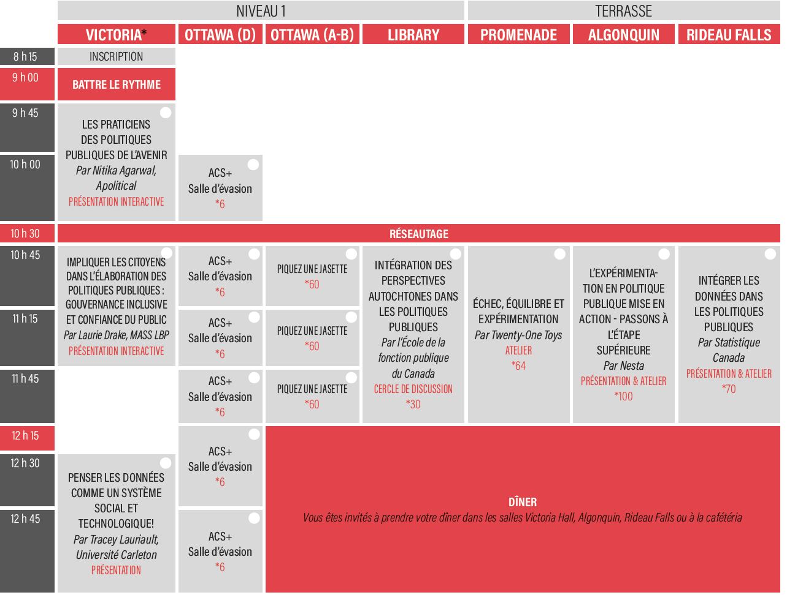
Tirer le meilleur parti de votre journée

Slide 12
Tirer le meilleur parti de votre journée

Slide 13
Joignez-vous à la conversation! @policommpoli #commpoli
Nitika Agarwal @agarwal_nitika2
Les praticiens des politiques
de l’avenir
Apolitical

Slide 14
À propos d’Apolitical
Institutions du 19e siècle
Technologie du 20e siècle
Problèmes du 21e siècle

Slide 15
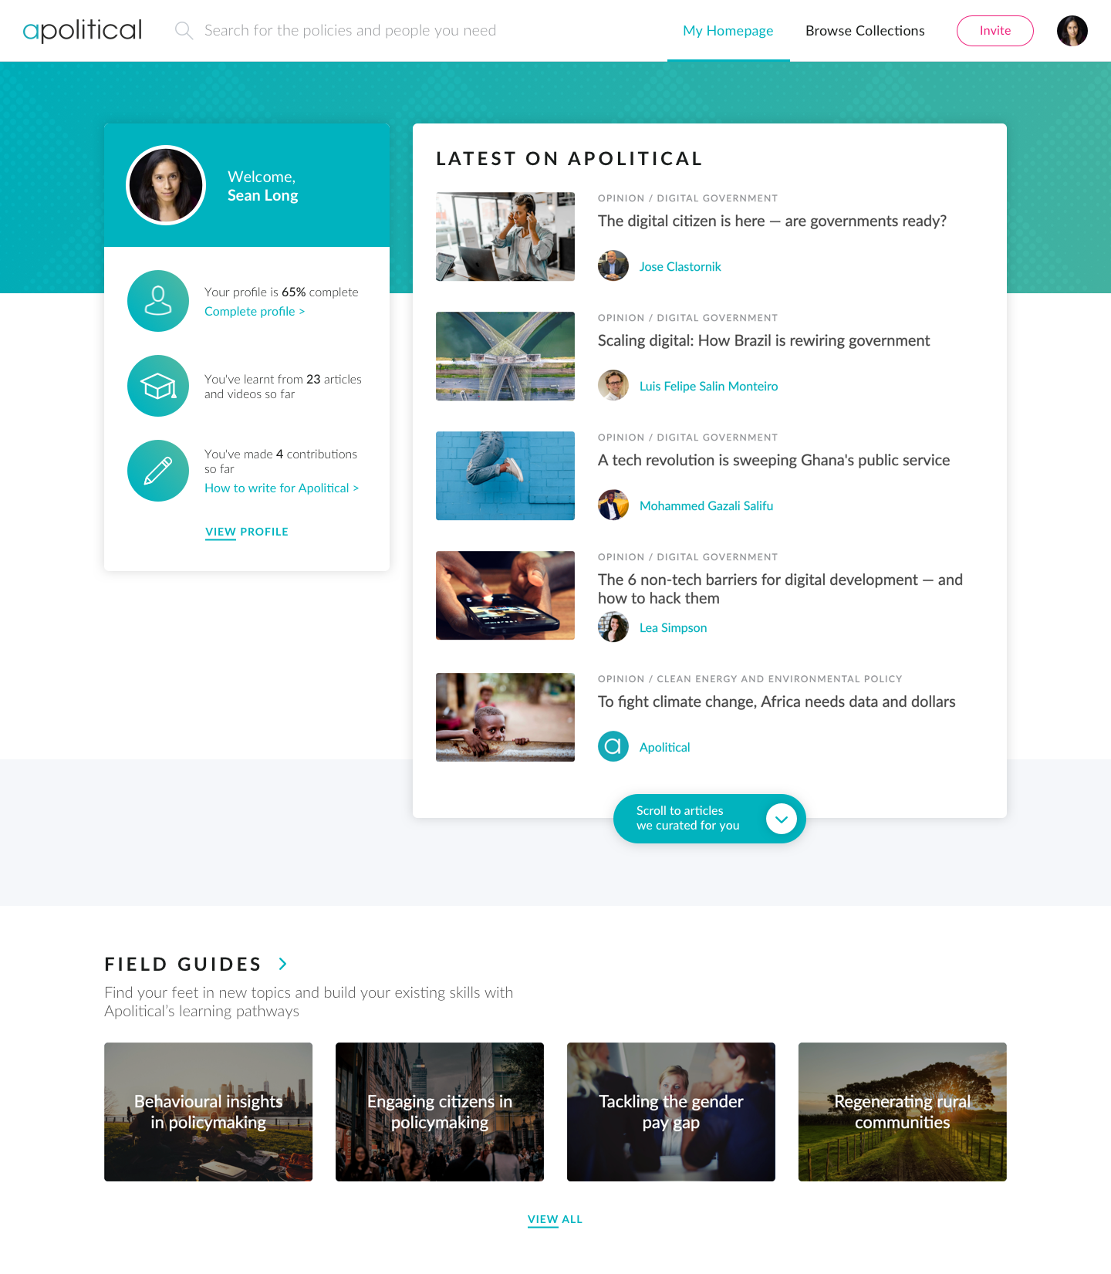
Apolitical met les compétences et les connaissances du 21e siècle à la portée des fonctionnaires.
Nouvelles sur l’innovation gouvernementale
Contributions des pairs
Ateliers en ligne
Connexions
Micro-cours
Outils et ressources

Slide 16
Membres et contributeurs
160
pays
Plus de 55 000
membres
Croissance par Q
de 25 %

Slide 17
Fast Company a classé Apolitical parmi les dix entreprises les plus innovantes du monde pour le bien social en 2018.
« Apolitical, le plus important réseau de gouvernance rationnelle fondée sur des données probantes. »
Stephen Pinker
Auteur et professeur Johnstone de psychologie
Université Harvard et conseiller d’Apolitical

Slide 18
Les tendances qui déterminent l’avenir
Sondage : Sur une échelle de 1 à 5, dans quelle mesure pensez-vous que le gouvernement / vos ministères ont changé leur façon de fonctionner depuis que vous êtes devenu fonctionnaire?

Slide 19
MOTEURS
IA / Mégadonnées
Biotechnologies
Tâches automatisées
Attentes des citoyens
Modèles opérationnels perturbateurs
Changements démographiques / longévité
Changement climatique
Inégalité

Slide 20
« L’avenir est là – il n’est tout simplement
pas réparti uniformément. »
- William Gibson, auteur américano-canadien

Slide 21
Compétences du 21e siècle
Proactif
Adaptable
Expérimental
Coopératif
Curieux
Litéracie des données/ technologie
Persuasif
Réflectif
Notes:
https://apolitical.co/en/solution_article/the-future-skills-tracker

Slide 22
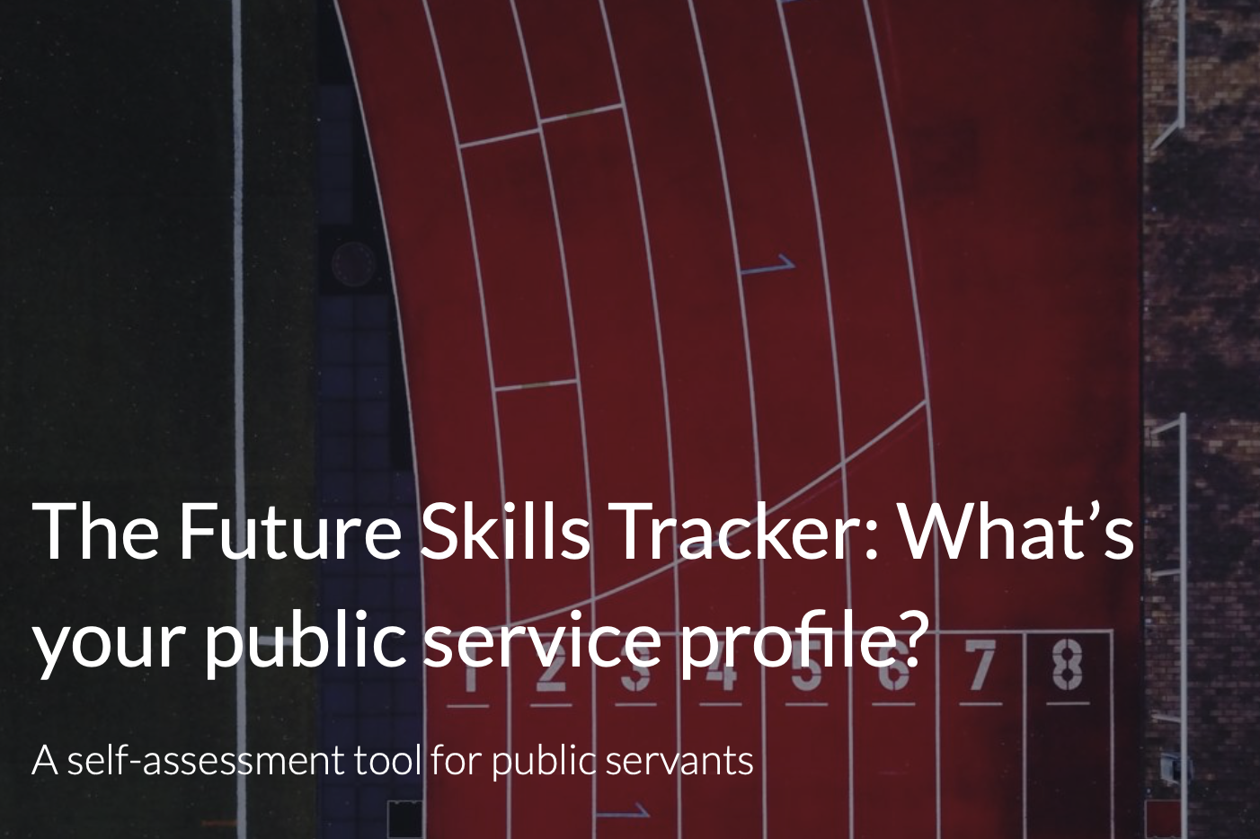
Notes:
Les cadres de compétences et les profils de réussite analysés comprenaient ceux des gouvernements du Royaume-Uni, d’Australie, de Nouvelle-Zélande, du Kenya, de l'Australie méridionale et d’Afrique du Sud ainsi que d’organisations telles que les Nations Unies, l’OCDE et Nesta.
L’outil de suivi des compétences futures : quel est votre profil de la fonction publique?
Outil d’auto-évaluation pour les fonctionnaires

Slide 23
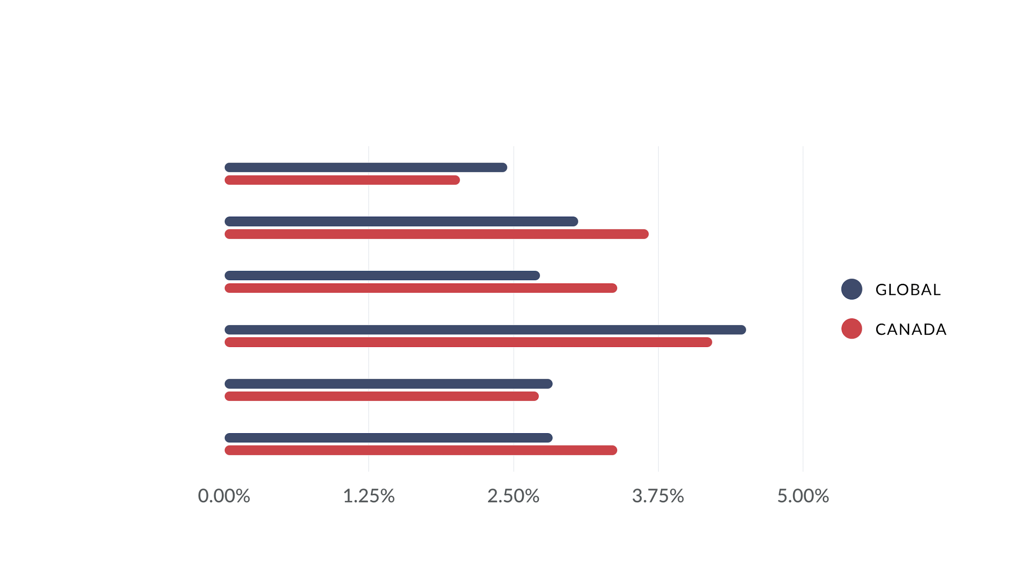
Le Canada et le monde
L’EXPLORATEUR
LE SPRINTER
LE CERVEAU
L’ORACLE
LE DIPLOMATE
LE PROMOTEUR
Notes:
https://apolitical.co/en/solution_article/the-future-skills-tracker

Slide 24
LE VISIONNAIRE
L’EXPÉRIMENTATEUR
LE STRATÈGE POLITIQUE
LE DÉBATTEUR
L’INVENTEUR
L’ARCHITECTE
Notes:
ADAPTABLE
EXPÉRIMENTAL
CURIEUX
PROACTIF
PERSUASIF
COOPÉRATIF
SAVOIR-FAIRE EN MATIÈRE DE DONNÉES/TECHNOLOGIE
RÉFLECTIF

Slide 25
Pourquoi ces caractéristiques sont importantes
Ces caractéristiques peuvent-elles vraiment influencer la façon dont vous faites votre travail?
Notes:
https://apolitical.co/en/solution_article/the-future-skills-tracker

Slide 26
Questionnaire : Quelle équipe est la meilleure?
A
Course de relais
ÉQUIPE 1
ÉQUIPE 2
B
Prédiction économique
ÉQUIPE 1
ÉQUIPE 2

Slide 27
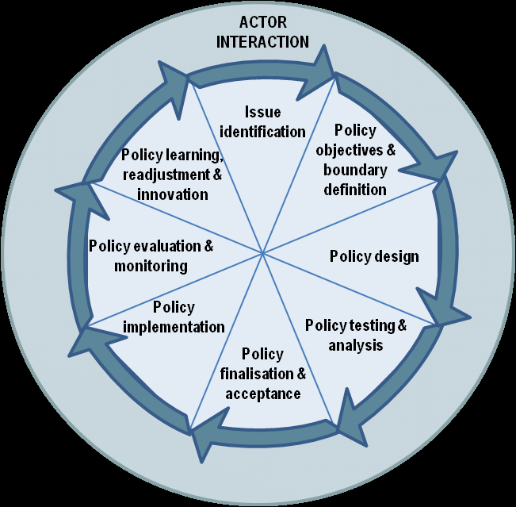
Réflexion : Combien d’étapes du cycle des politiques connaissez-vous bien?

Slide 28
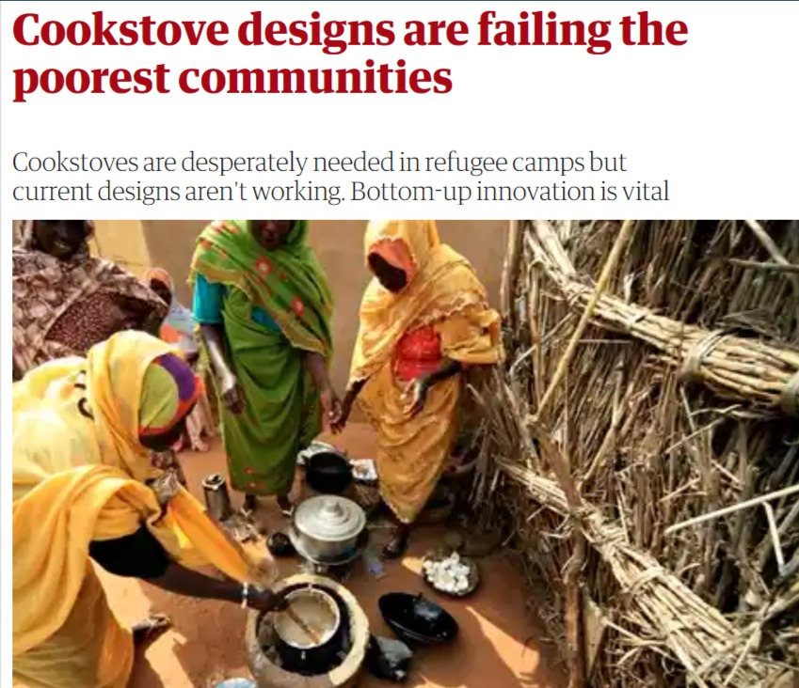
Réflexion : Savez-vous comment les citoyens font l’expérience de votre politique?

Slide 29
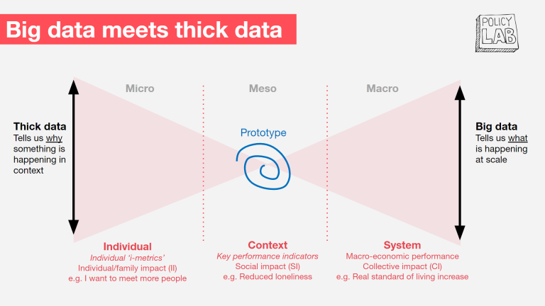

Slide 30
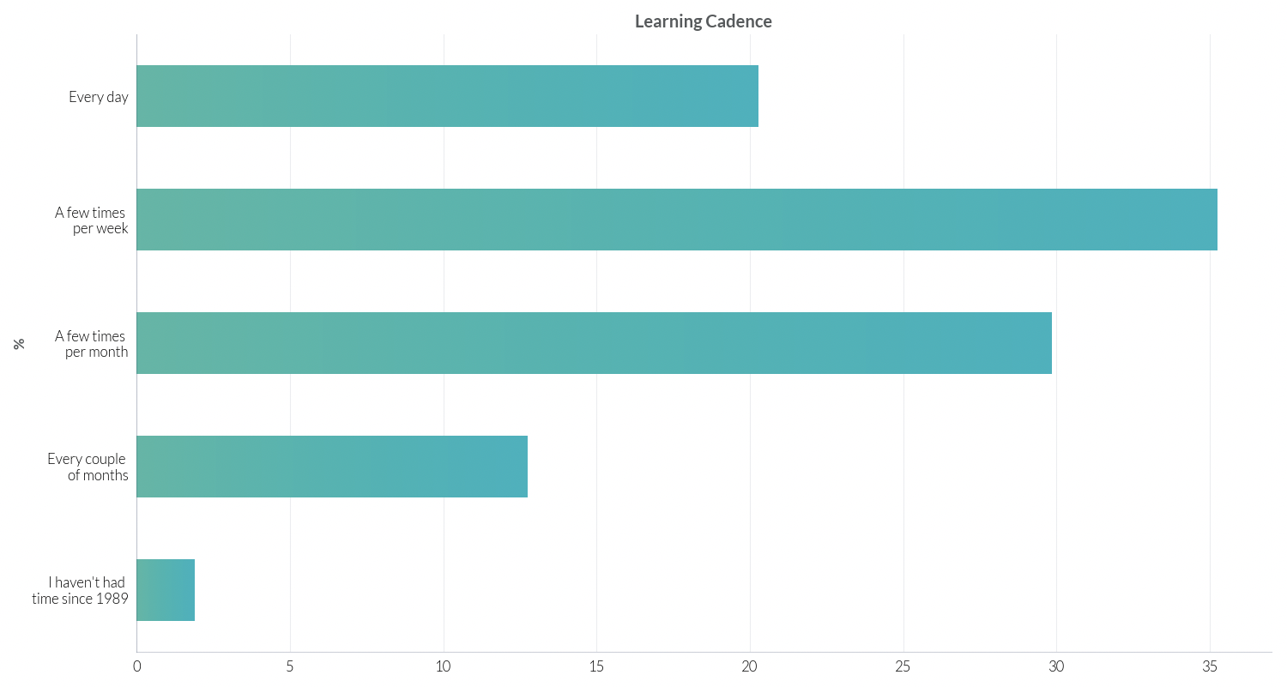
Réflexion : À quelle fréquence accédez-vous aux documents d’apprentissage?
TOUS LES JOURS
QUELQUES FOIS PAR SEMAINE
QUELQUES FOIS PAR MOIS
TOUS LES
QUELQUES MOIS
JE N’EN AI PAS EU LE TEMPS DEPUIS 1989

Slide 31
Pourquoi vous êtes important
Sondage: Sentez-vous que vous pouvez avoir un impact dans le cadre de votre travail?
Notes:
https://apolitical.co/en/solution_article/the-future-skills-tracker

Slide 32
Pourquoi vous êtes important
Sondage: Les obstacles à une contribution positive?
Je ne suis pas confronté à des obstacles
Bureaucratie et processus
Je ne sais pas comment le faire
Ma catégorie /niveau
Pas le temps
Aversion au risque
Autre
Notes:
https://apolitical.co/en/solution_article/the-future-skills-tracker

Slide 33
Même si vous ne pouvez pas changer le « quoi », vous pouvez changer le « comment »

Slide 34
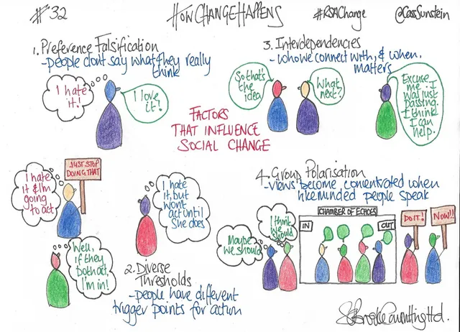

Slide 35
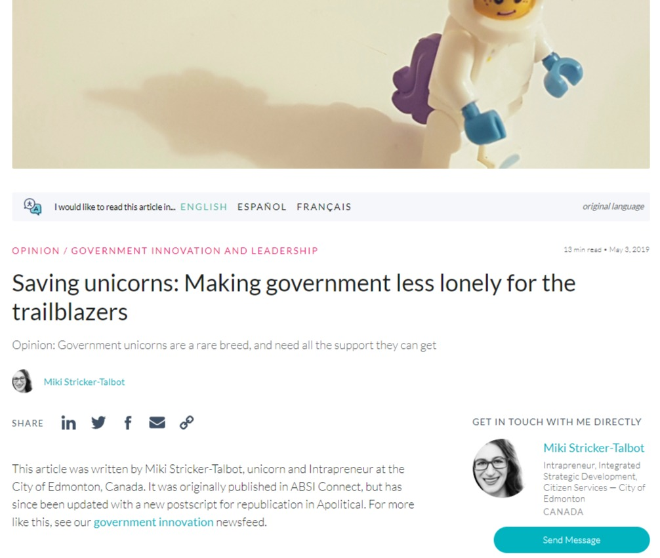

Slide 36
Des micro-façons d’agir pour avoir un impact positif
Organiser une séance de remue-méninges sur les politiques dans votre équipe.
Notez les leçons apprises pour un exposé honnête à l’interne.
Apprenez quelque chose de nouveau et présentez-le.
Parlez à quelqu'un qui travaille dans un autre secteur du cycle des politiques.
Communiquer l’information aux autres équipes ou ministères différemment.
Trouvez un moyen approprié de rendre votre travail plus transparent.
Présentez votre idée à vos pairs / votre patron.
… autre chose?

Slide 37
Entraînons-nous: persuasion
Présentez votre travail à un jeune de 16 ans
Notes:
https://apolitical.co/en/solution_article/the-future-skills-tracker

Slide 38
Démontrez votre engagement
Inspiré à faire ___________ demain
#policyinpractice @policomm
Notes:
https://apolitical.co/en/solution_article/the-future-skills-tracker

Slide 39
Commencez à apprendre
apolitical.co/signup
Notes:
https://apolitical.co/en/solution_article/the-future-skills-tracker

Slide 40
QUESTIONS?
Accédez à www.slido.com de n’importe quel appareil
Entrez le code de la pièce: #policomm-commpoli
Sélectionnez votre session
Utilisez l’onglet Q &R pour soumettre et voter pour des questions dans la zone de texte
Utilisez l’onglet Sondages pour participer
@agarwal_nitika2

Slide 41
MERCI, NITIKA!
Connectez avec eux à:
@agarwal_nitika2
apolitical.co
Joignez-vous à la conversation! @policommpoli #commpoli

Slide 42
Réseautage
@policommpoli
#commpoli
N'oubliez pas d'essayer notre geofiltre (utilisant Snapchat et Instagram) pour vos photos de la conférence!

Slide 43
Joignez-vous à la conversation! @policommpoli #commpoli
Laurie Drake @lauriedrake_
Impliquer les citoyens dans
l’élaboration des politiques publiques:
gouvernance inclusive et confiance du public
MASS LPB

Slide 44
PUBLICS CRÉATIFS

Slide 45
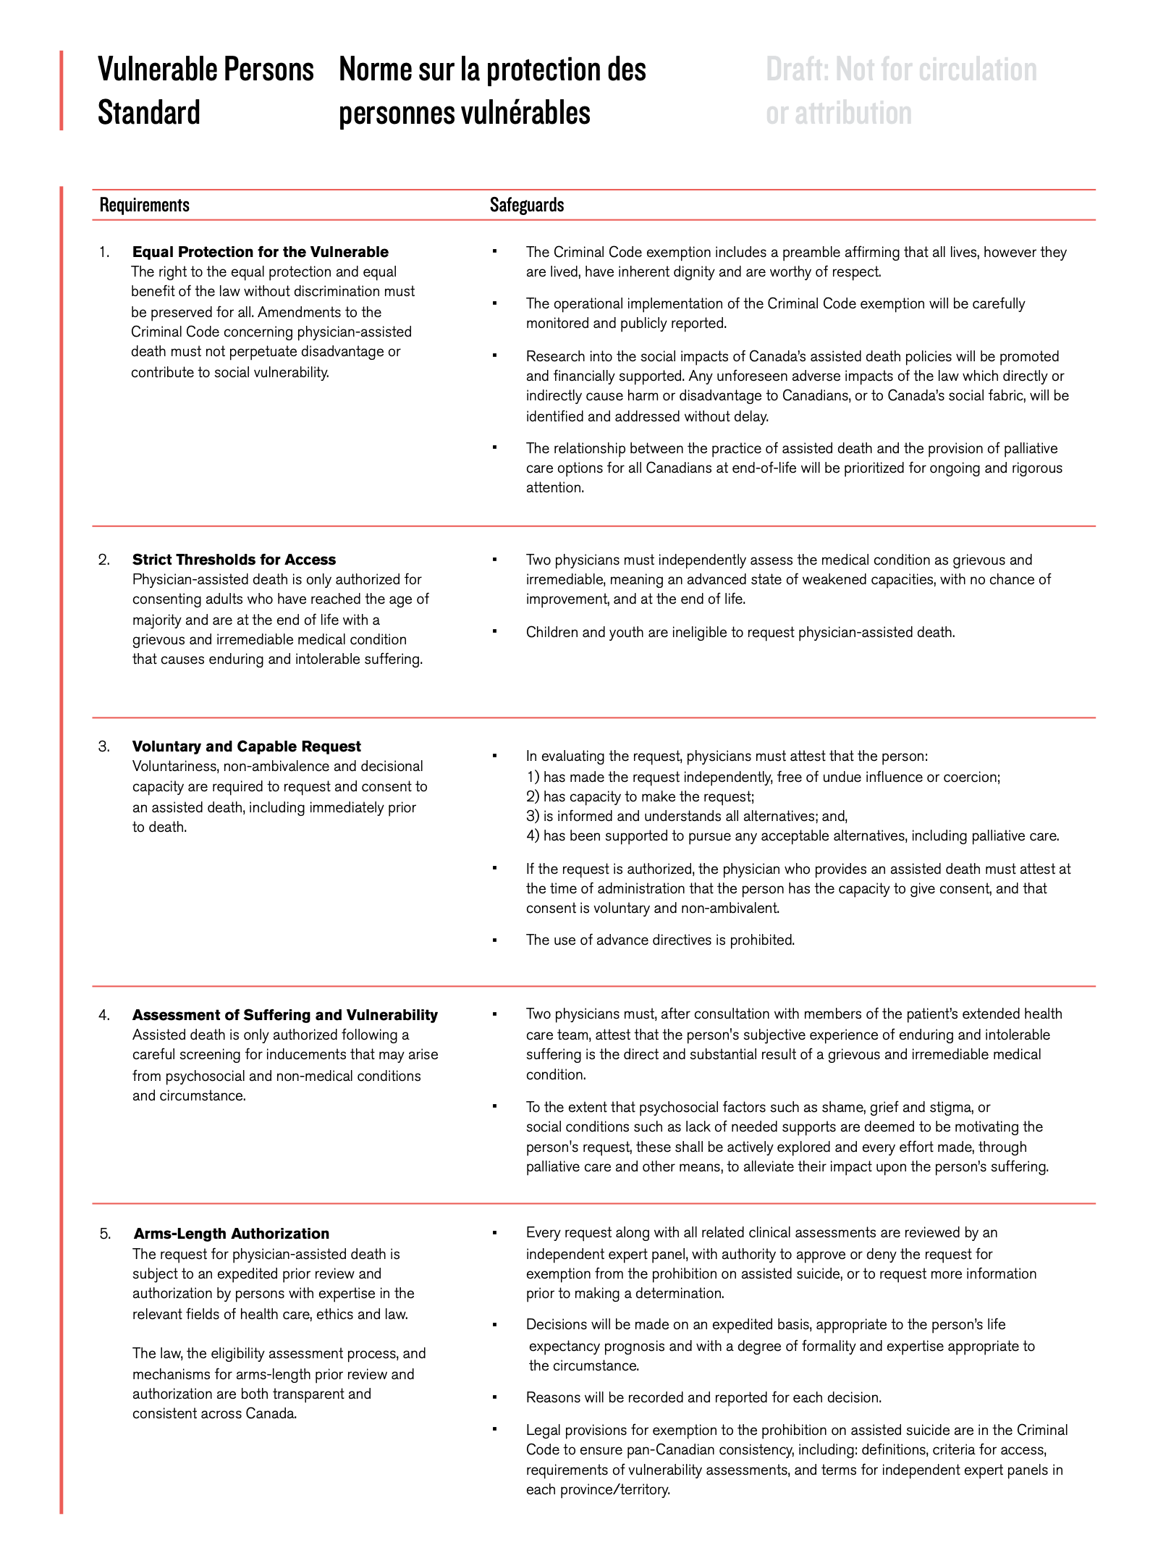
Depuis 2007, le MASS a dirigé certains des efforts les plus originaux et ambitieux du pays pour faire participer les citoyens à la réflexion sur des choix difficiles en matière de politiques.
Nous avons réalisé plus de 200 projets avec des clients du secteur public et sans but lucratif de partout au Canada.

Slide 46
Identité numérique et protection des renseignements personnels
Priorités régionales en matière de transport
Législation sur le logement
Polarisation des revenus
Services d’injection supervisée
Services hospitaliers et établissement du budget
Fusion municipale
Aménagement du territoire à long terme
Logement social
Rémunération et heures de travail des conseillers municipaux
Infrastructure lourde
Bruit des aéroports
Recettes municipales
Assurance pharmaceutique
Santé mentale
Politiques d’urbanisme
Soins aux patients atteintes du cancer

Slide 47
La démocratie subit des pressions

Slide 51
TRUMP
BREXIT
GILETS

Slide 52
Gouvernance inclusive
Participation du public

Slide 53
Défis communs de la participation du public

Slide 54
Beaucoup de consultations publiques sont inutiles

Slide 55
Nous sommes gouvernés par le peuple

Slide 56
Nous sommes régis par nos hypothèses sur les gens

Slide 57
Polarisés
Volatils
Émotifs
Non informés

Slide 58
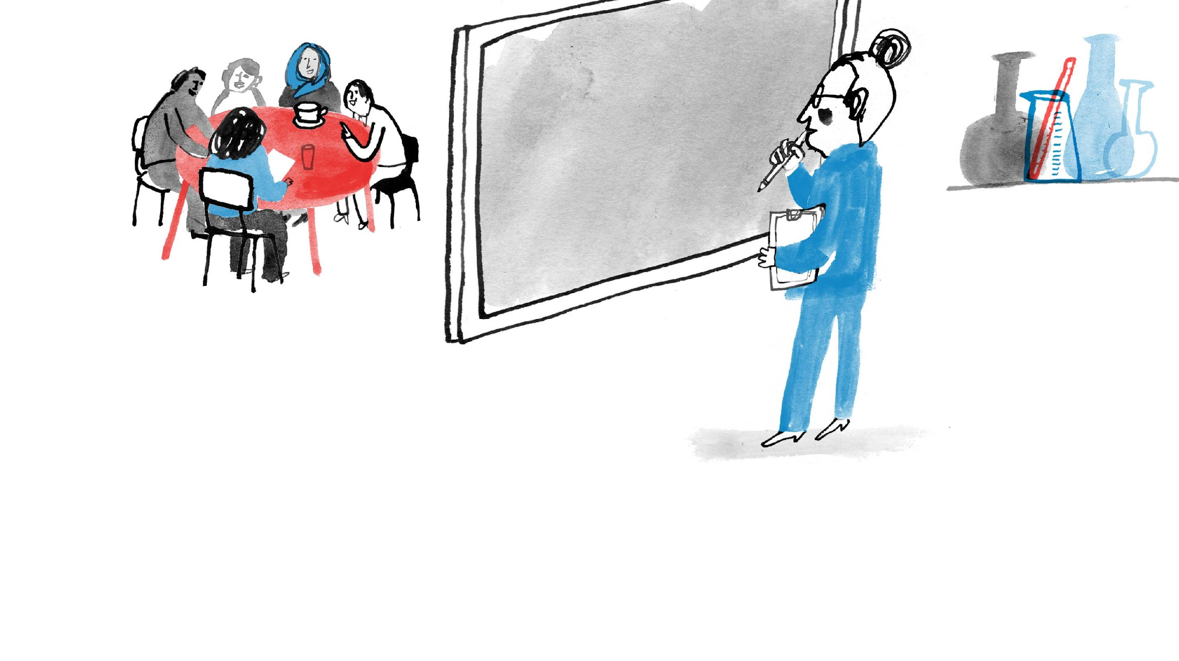
Le public est un
RISQUE
que je dois gérer pour élaborer une bonne politique.

Slide 59
Mais si nous changions nos hypothèses

Slide 60
Polarisés
Volatils
Émotifs
Non informés
Soucieux
Raisonnables
Déterminés
Curieux

Slide 61
Risque
Ressource
De meilleures décisions
Confiance
Légitimité

Slide 62
Nous avons besoin de nouvelles stratégies

Slide 63
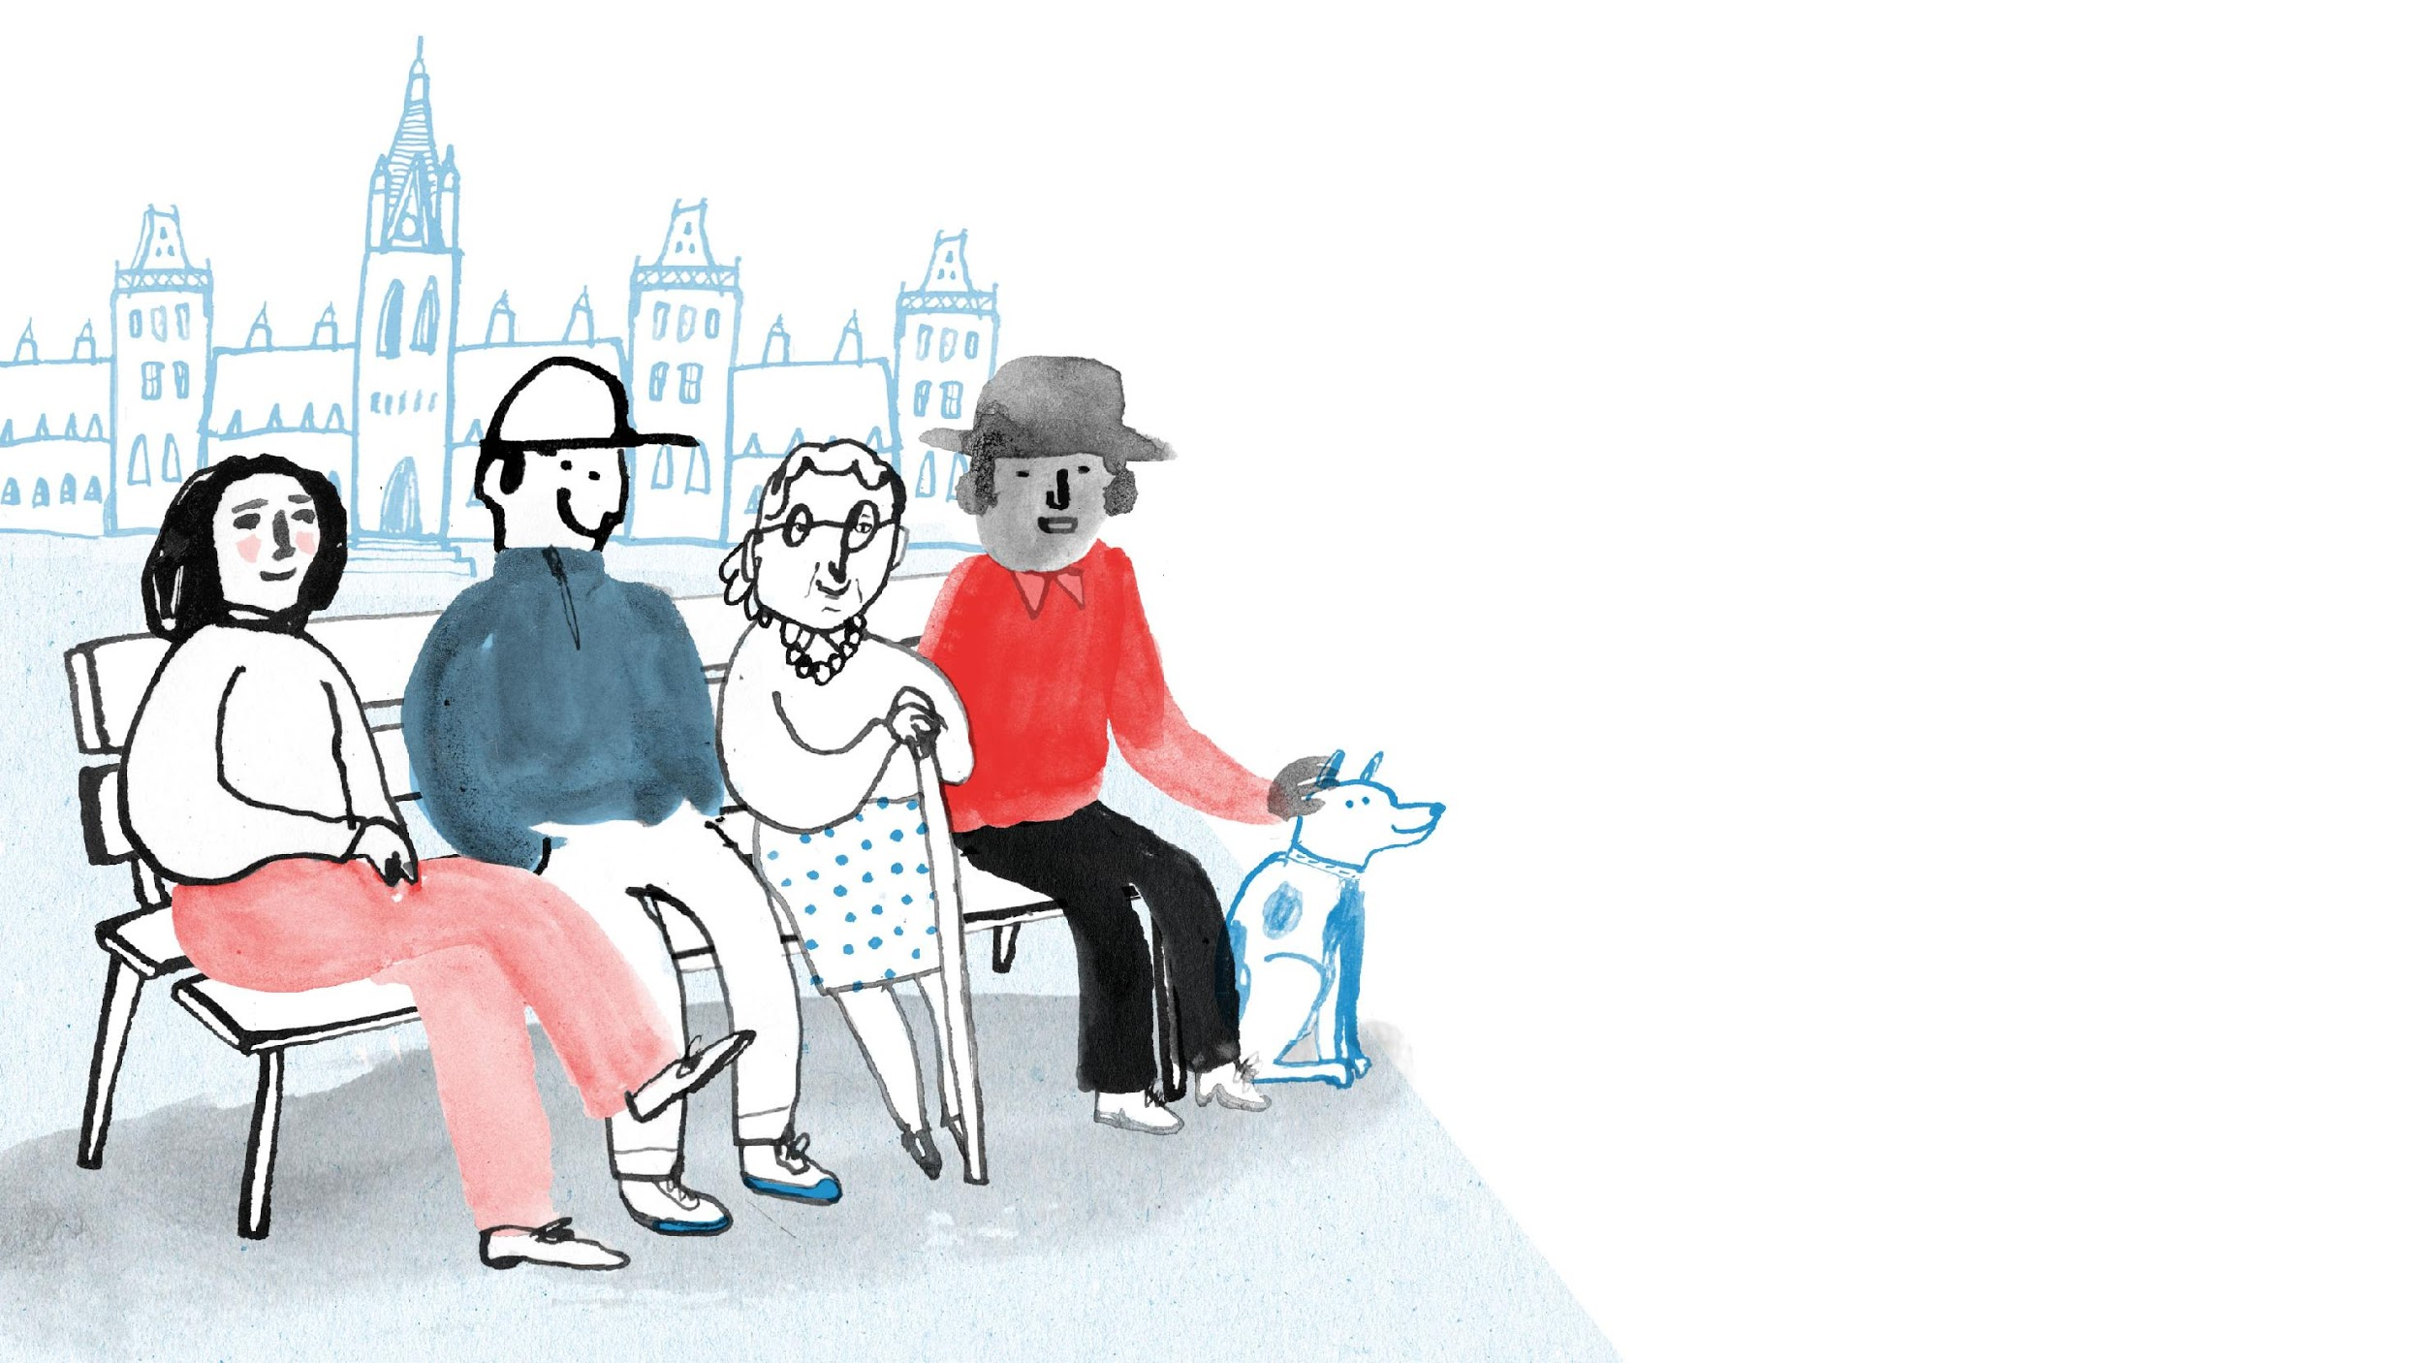
Partagez le privilège de la représentation
Sharing the privilege of representation

Slide 64
Processus délibératifs élaborés

Slide 65
Loterie civique
Sélection aléatoire et représentative
Délibération
Apprenez, pensez au nom des autres, faites des recommandations

Slide 66
Assemblées de citoyens
Groupe de référence
Jurys de citoyens
Cercles de consensus
Etc.

Slide 67
Deliberation is different. It aims to determine what a group of people
can agree to,
La délibération est différente.
Elle a pour but de déterminer ce sur quoi les personnes d’un groupe peuvent s’entendre.
Soupeser différents facteurs, faire preuve de bon jugement et proposer des solutions.

Slide 68
Deliberation is different. It aims to determine what a group of people
can agree to,
Question d’intérêt public
Définir les priorités
Choisir parmi les options
Problèmes avec les avantages régionaux qui présentent des compromis locaux

Slide 69
Recommandations
utiles et détaillées
Transparence et confiance accrues dans les institutions
Adaptation démocratique améliorée

Slide 70
Créer de nouvelles normes publiques
36 groupes de référence
420 000 ou 1 ménage sur 36 invité
1 200 panélistes
30 000 heures de délibération

Slide 71
Groupe consultatif de citoyens sur l'assurance-médicaments publique au Canada Instituts de recherche en santé du Canada | Centre for Health Services and Policy de l’Université de la Colombie-Britannique - Novembre 2016

Slide 72
Panel consultatif des résidents chargé de moderniser la Loi sur les condominiums de l'Ontario Province de l’Ontario - Octobre 2013

Slide 73
Toronto Planning Review Panel Urbanisme, Ville de Toronto Octobre 2015 - octobre 2017

Slide 74
Colombie-Britannique, 2004
Ontario, 2006

Slide 75
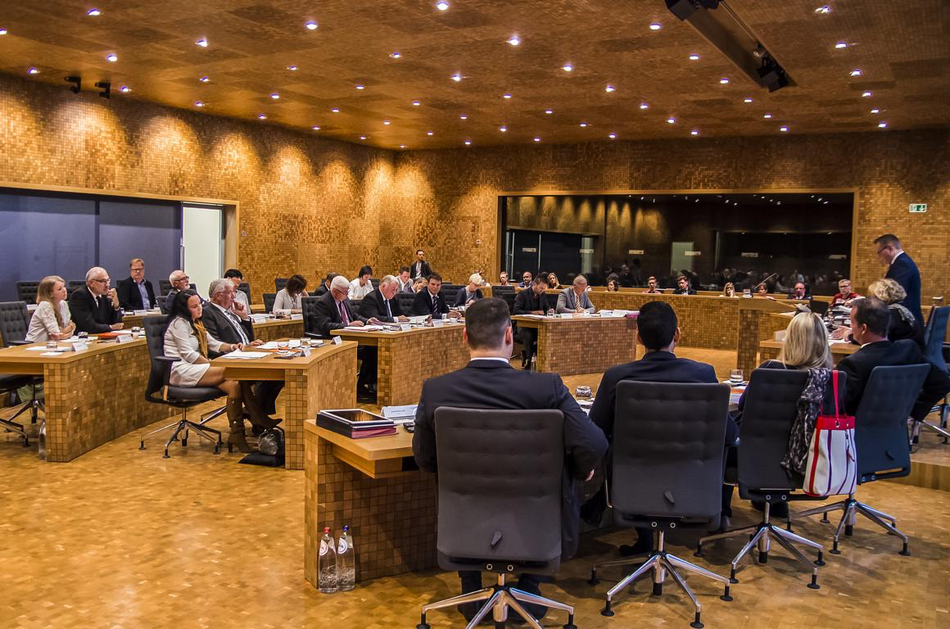
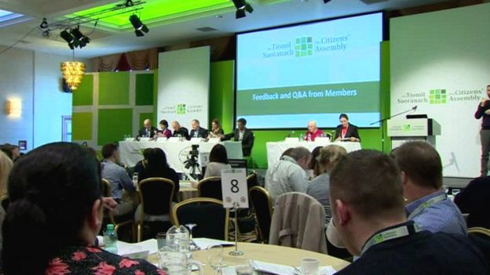
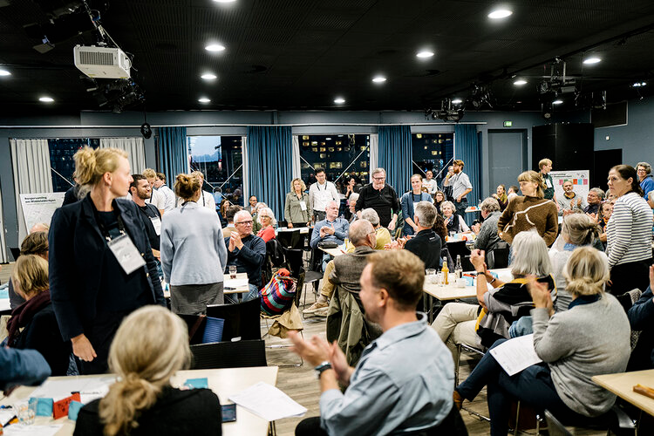
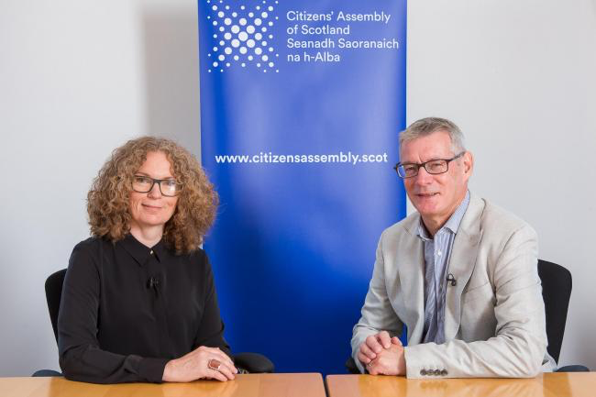
Assemblée des citoyens de l’Ouest de la Belgique
Convention des citoyens français
Assemblée des citoyens irlandais
Assemblée des citoyens danois
Jury des citoyens australiens
Assemblée des citoyens écossais

Slide 76
]
La vague délibérative
Jurys de citoyens australiens
Pologne
France
Jurys de citoyens américains
Assemblée des citoyens australiens
Assemblée des citoyens irlandais sur le « choix en matière de reproduction »
Irlande du Nord
Assemblées de la Colombie-Britannique et de l’Ontario sur la réforme électorale
Commission des citoyens irlandais
sur l’« égalité matrimoniale »
Écosse
Angleterre
Belgique
Allemagne et Pays-Bas
Pays de Galles
Groupes de référence canadiens sur les services de santé
Danemark
Espagne
Groupes de référence canadiens sur les questions provinciales, régionales et municipales
Groupe consultatif de citoyens sur l‘assurance-médicaments publique au Canada
Norvège

Slide 77
Quatre éléments fondamentaux
Mandat
Loterie civique
Apprentissage et délibération
Rapport sur les recommandations

Slide 78
Quatre éléments fondamentaux
Mandat
Donner aux gens une tâche claire

Slide 79
Exprimez-vous
Dites-nous ce que vous pensez
Dites-nous ce dont vous vous souciez
Exprimez vos idées
Exprimez votre opinion
= Réalisation d’un sondage

Slide 80
Nous avons besoin de nouvelles métaphores

Slide 81
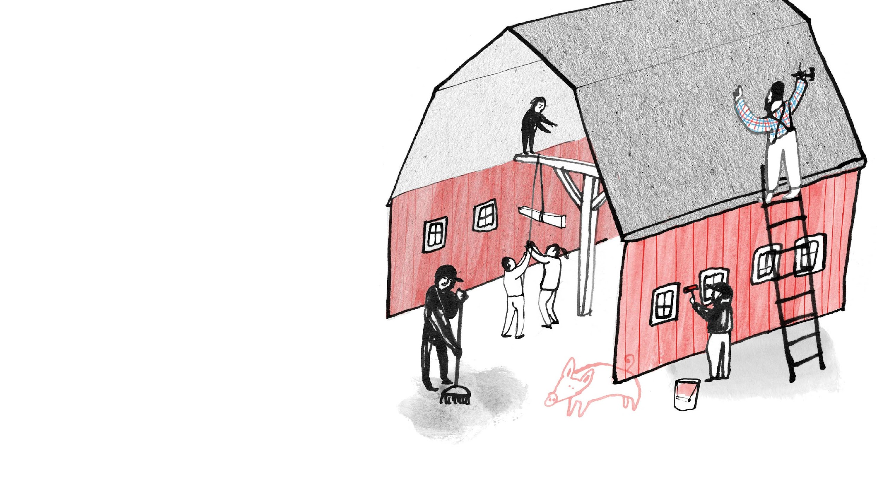
Construire une grange

Slide 82
Comprendre pour quelles choses nous avons encore besoin d’aide

Slide 83
Demander les bonnes contributions au bon moment

Slide 84
Mettre à jour la séquence de la politique
Définition du problème et élaboration de la politique
Consultation
Action
Détermination du problème
Délibération des citoyens
Élaboration des politiques
Consultation
Action

Slide 85
Quatre éléments fondamentaux
Loterie civique
Rassembler les bonnes personnes dans la salle

Slide 87
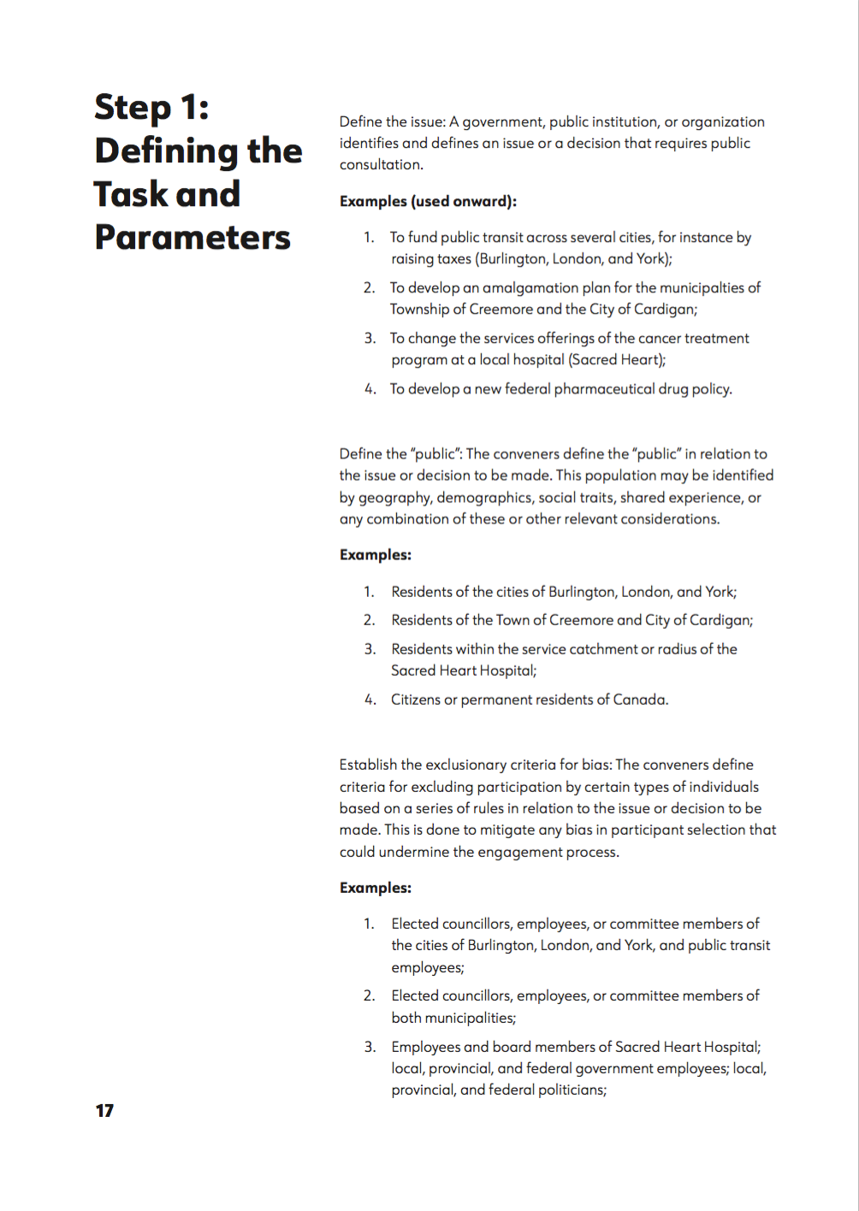

Slide 88
Quatre éléments fondamentaux
Apprentissage et délibération
Soutenir l’apprentissage et demander aux gens de penser au nom des autres

Slide 89
Penser comme des éducateurs d’adultes

Slide 90
Un bon apprentissage public clarifie les choix et présente des perspectives diversifiées

Slide 91
Un bon apprentissage public consiste à demander aux gens de penser au nom des autres

Slide 92
Quatre éléments fondamentaux
Rapport sur les recommandations
Faciliter l’élaboration d’un rapport sur les recommandations rédigé par des citoyens

Slide 93
Délibérer en vue d’établir un consensus
Valeurs
Enjeux
Priorités
Recommandations

Slide 94
Intégrer des processus délibératifs dans d’autres formes de participation

Slide 95
Deliberation is different. It aims to determine what a group of people
can agree to,
Sondages
Réunions de tables rondes publiques
Camps pour enfants
Réunions d’experts / intervenants
Conférences publiques
Programmes de bourses
Marches publiques

Slide 96
Les gens veulent avoir leur mot à dire, mais il y a aussi une volonté de servir.

Slide 97
Le problème n’est pas que nous en demandons trop aux gens, mais trop peu.

Slide 98
QUESTIONS?
Accédez à www.slido.com de n’importe quel appareil
Entrez le code de la pièce: #policomm-commpoli
Sélectionnez votre session
Utilisez l’onglet Q &R pour soumettre et voter pour des questions dans la zone de texte
Utilisez l’onglet Sondages pour participer
@lauriedrake_ @masslbp

Slide 99
MERCI, LAURIE!
Connectez avec eux à:
@lauriedrake_ @masslbp
masslpb.com
Joignez-vous à la conversation! @policommpoli #commpoli

Slide 100
Dîner - La webdiffusion continuera à 12h30
@policommpoli
#commpoli
N'oubliez pas d'essayer notre geofiltre (utilisant Snapchat et Instagram) pour vos photos de la conférence!

Slide 101
Joignez-vous à la conversation! @policommpoli #commpoli
Tracey Lauriault @traceylauriault
Penser les données comme un système social et technologique!
Université Carleton

Slide 102
QUESTIONS?
Accédez à www.slido.com de n’importe quel appareil
Entrez le code de la pièce: #policomm-commpoli
Sélectionnez votre session
Utilisez l’onglet Q &R pour soumettre et voter pour des questions dans la zone de texte
Utilisez l’onglet Sondages pour participer
@traceylauriault

Slide 103
MERCI, TRACEY!
Connectez avec eux à:
@traceylauriault
carleton.ca
Joignez-vous à la conversation! @policommpoli #commpoli

Slide 104
Joignez-vous à la conversation! @policommpoli #commpoli
Andrea Siodmok @andreasiodmok
Politique publique intégrée:
une perspective britannique
UK Cabinet Office - Policy Lab & Open Government Team

Slide 105
Réaliser un changement dans des environnements de politique complexes
Étudier la boîte à outils du « gouvernement en tant que système »
Mars 2020
Ottawa
Dre Andrea Siodmok FRSA, Directrice adjointe, Unité de l’innovation en matière de politiques

Slide 106
Notes:
GIF

Slide 107
Nous croyons en la création de meilleures politiques
En tant que fonctionnaires, nous servons le gouvernement, quelle que soit sa couleur politique, au mieux de nos capacités et d’une manière qui préserve l’impartialité politique, quelles que soient nos opinions et croyances politiques personnelles. Chez Policy Lab, nous pensons que les politiques gouvernementales futures devraient être élaborées de manière ouverte et inclusive avec empathie et être éclairées par les besoins présents et futurs.
Notes:
What about period of transfer or changes ? How can policy makers adapt to uncertain periods and maintain a high standard of impartiality?

Slide 108
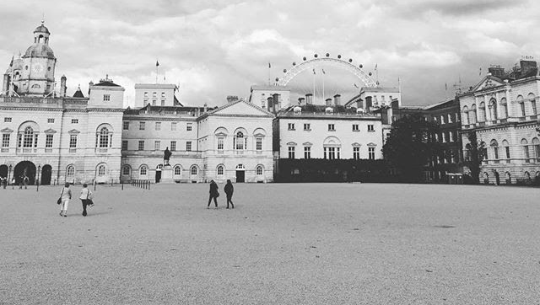

Slide 109
Stephen, art, science, politique
Camilla, conceptrice stratégique
Rachel, anthropologie
Sanjan, PP&E et conception
Gina, SKYrooms
Kyna, vidéo- ethnographe
Solene, ethnomusicologue
Pauline, gestionnaire de recherche
Annie, politique étrangère
Vanessa, culture visuelle et ethnographie
Andrea, directrice adj. (Lab, SKYrooms et Équipe de l’innovation ouverte)
Vasant, chef du laboratoire
Nina, conception spéculative

Slide 110
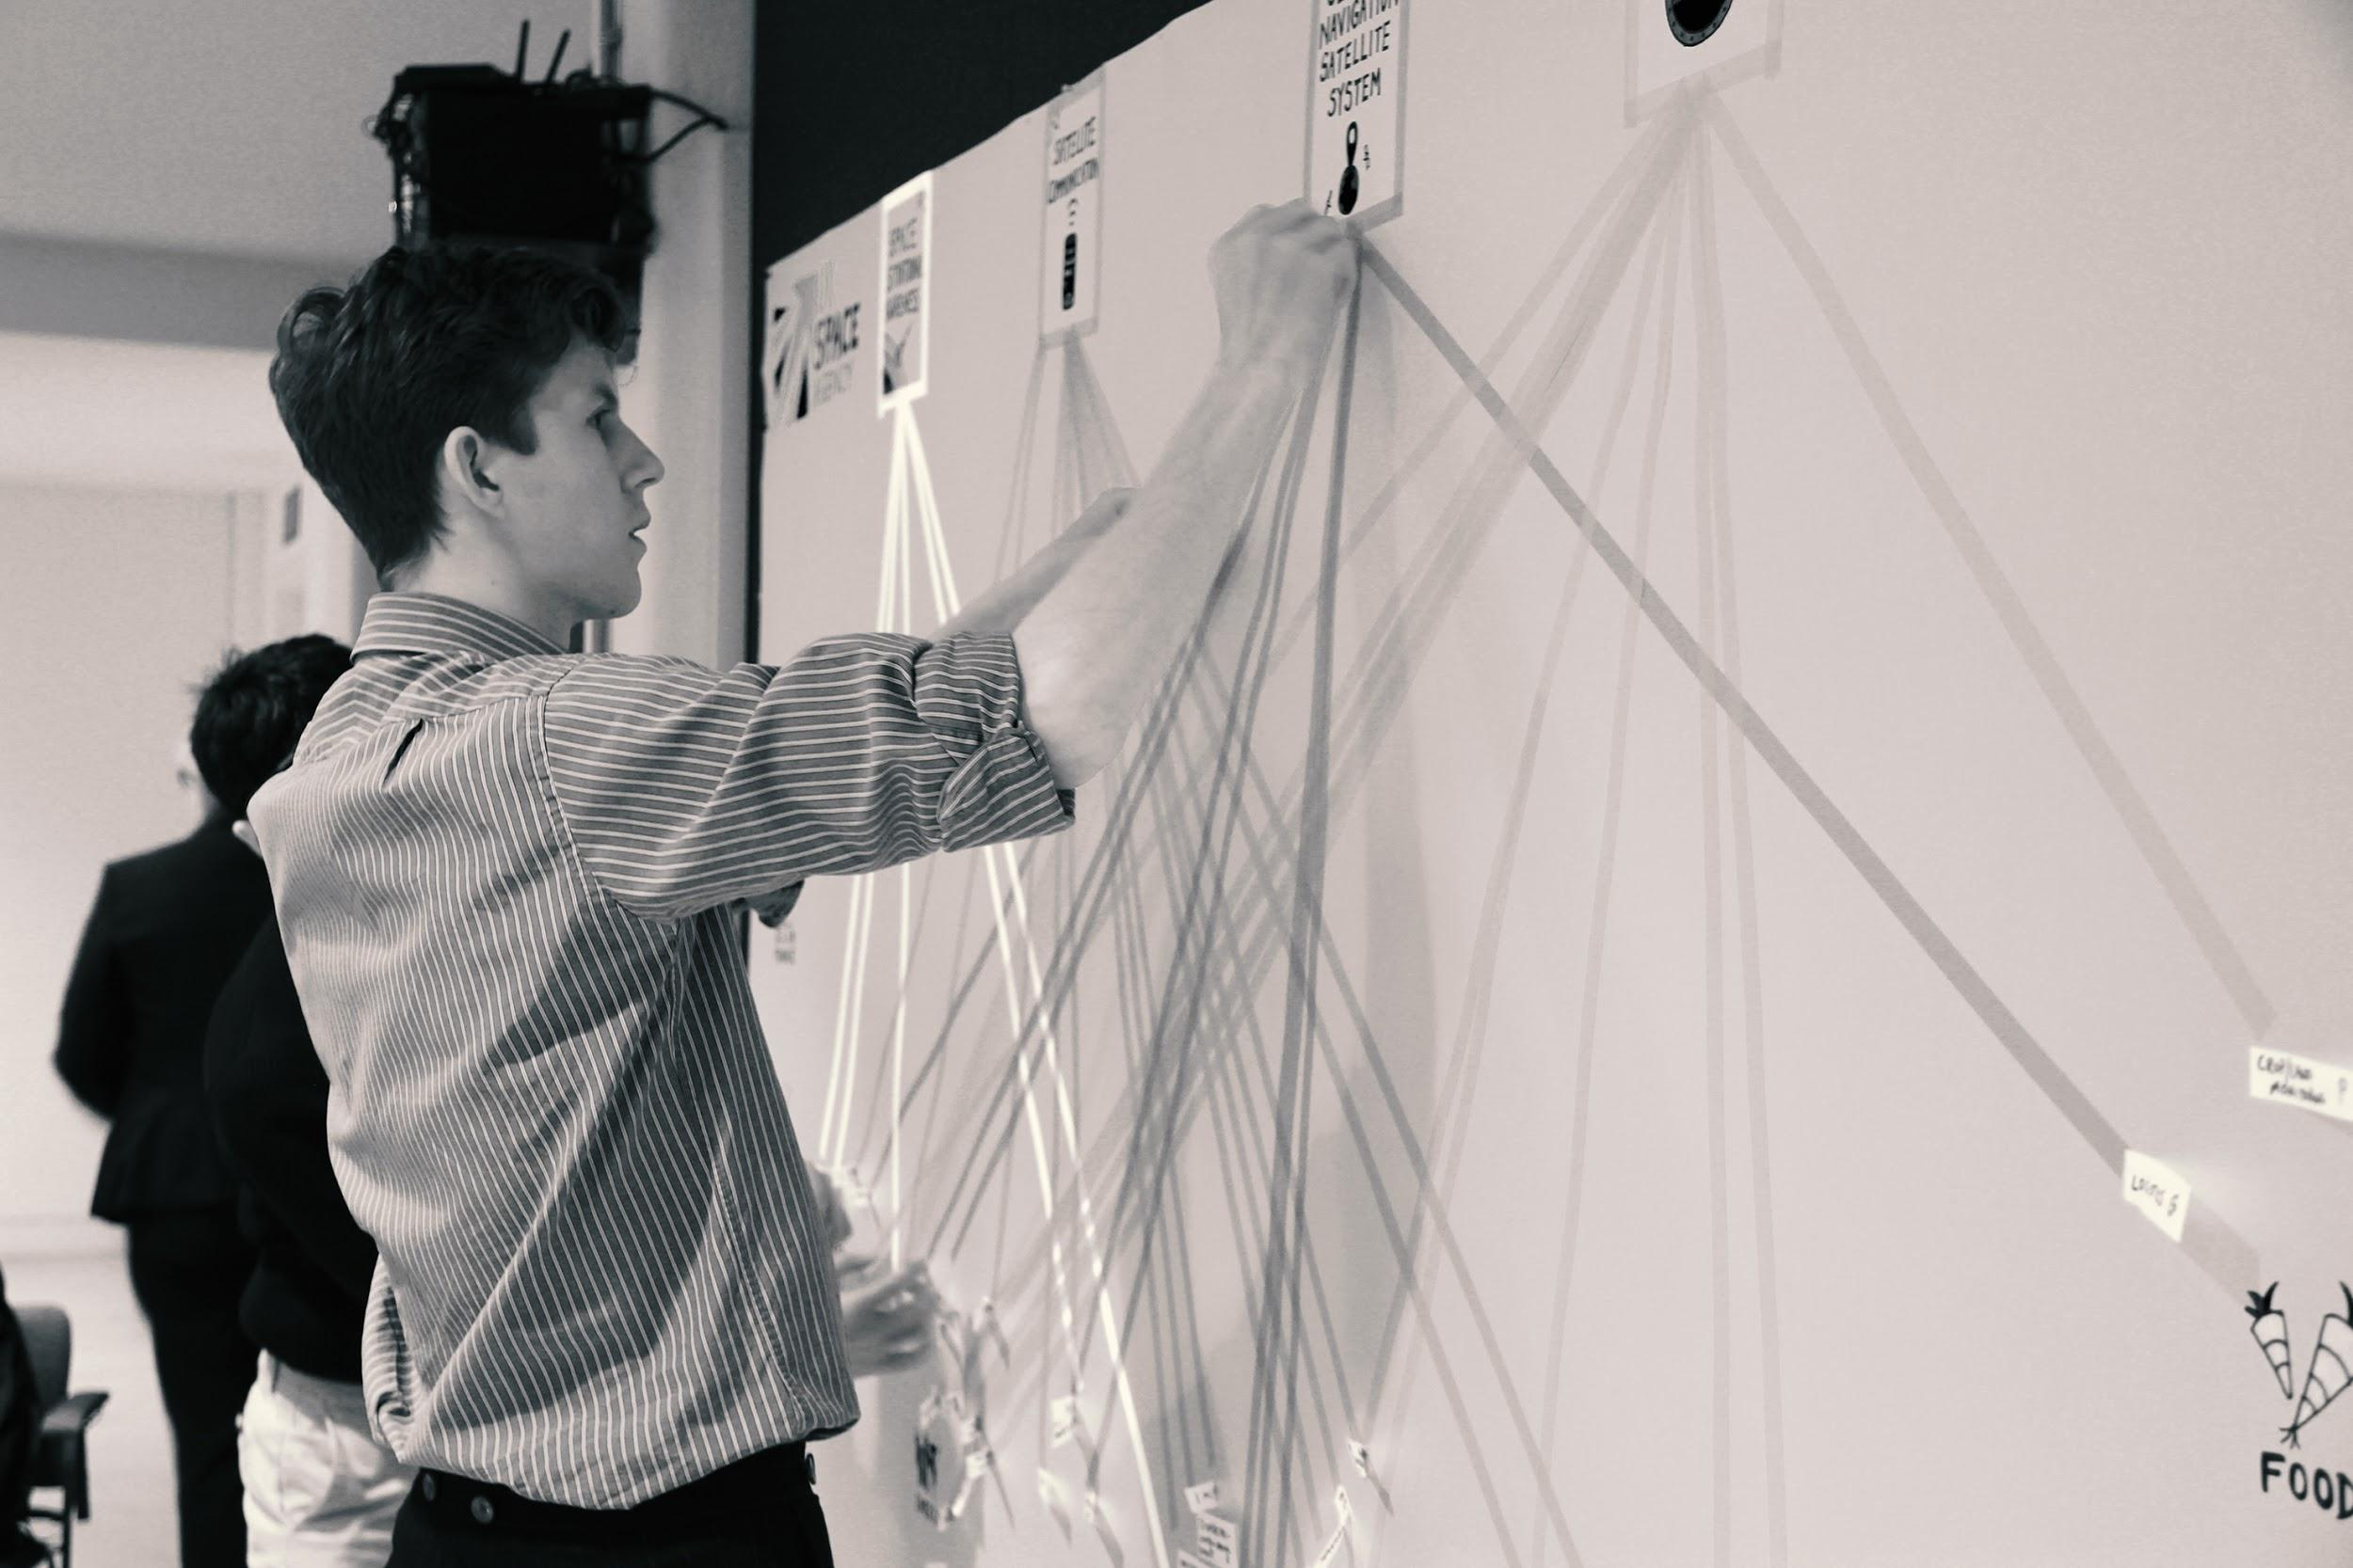

Slide 111
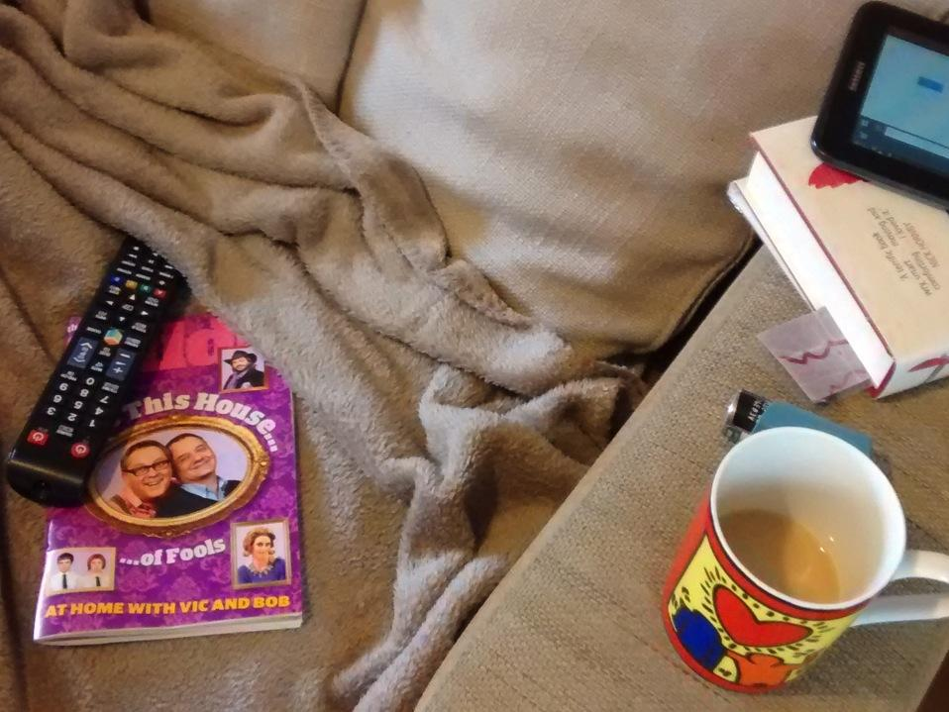
Notes:
with thick data from ethnography with service users, GPs, JCP workers etc. The data scientist and ethnographer kept in close contact so that the ethnographer could test out any hypothesis the data science revealed and visa versa. For example, the data science revealed that mental health was a larger risk factor for men going off work than women, and there is a close tie between mental and physical health. This played out in the ethnography with a woman from Stoke Newington who had been battling with depression for years – but staying in work - saying she was relieved when she got breast cancer as it allowed her to go to her boss with a physical issue, get time off, and deal with them both. Equally the ethnography found that people had many non-health related issues….

Slide 112
Échelle de l’analytique des politiques
Comment y- arriverons nous?
Que va-t-il se passer?
Analytique normative
Pourquoi est-ce arrivé?
Analytique prédictive
Vision
La capacité de créer un aperçu de quelque chose au-delà des limites du présent en combinant diverses données externes.
Qu'est-ce qui se passe?
Analytique diagnostique
Prospective
La capacité de prédire ce qui sera nécessaire ou ce qui pourrait arriver dans l’avenir.
Qu’est-il arrivé?
Analytique d’enquête
Intuition
La capacité de
acquérir une compréhension exacte et approfondie de quelque chose.
Analytique descriptive
Surveillance
Les moyens d’évaluer quelque chose au moyen d’indicateurs, d’automatismes régulateurs et de données d’établissement des normes.
Jugement après coup
La capacité de comprendre une chose seulement après qu’elle se soit produite ou développée.
Volatilité, incertitude, complexité et ambiguïté croissante
Adapté de Gartner

Slide 113
Travailler au-delà des limites

Slide 115
En termes simples, les gouvernements ont du mal à résoudre les gros problèmes complexes en grande partie parce que les gouvernements ont été organisés en collections de silos verticaux étroitement ciblés.
Abandoning Silos (2018)

Slide 116
La façon dont les gens réagissent aux limites (réelles ou perçues) est la clé de l’action dans les systèmes complexes.
Incitatifs individuels
Réseautage / Réseaux sociaux
Structures formelles

Slide 117
Expédition intelligente
Conception spéculative

Slide 118
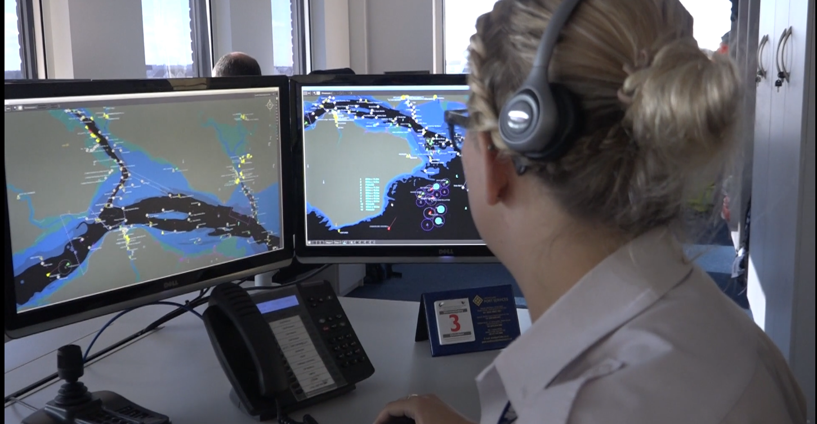

Slide 120
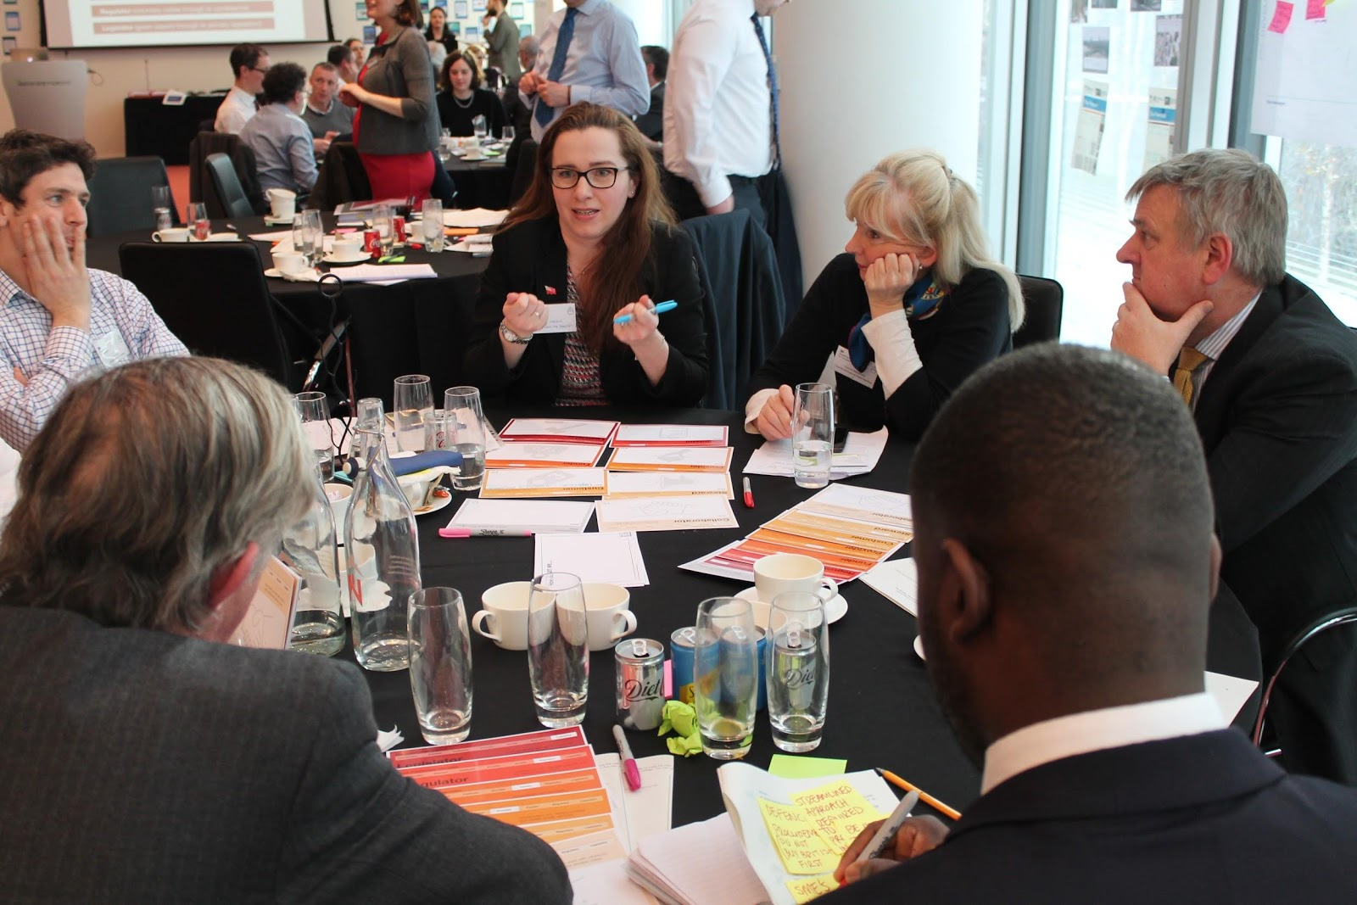
Notes:
10

Slide 121
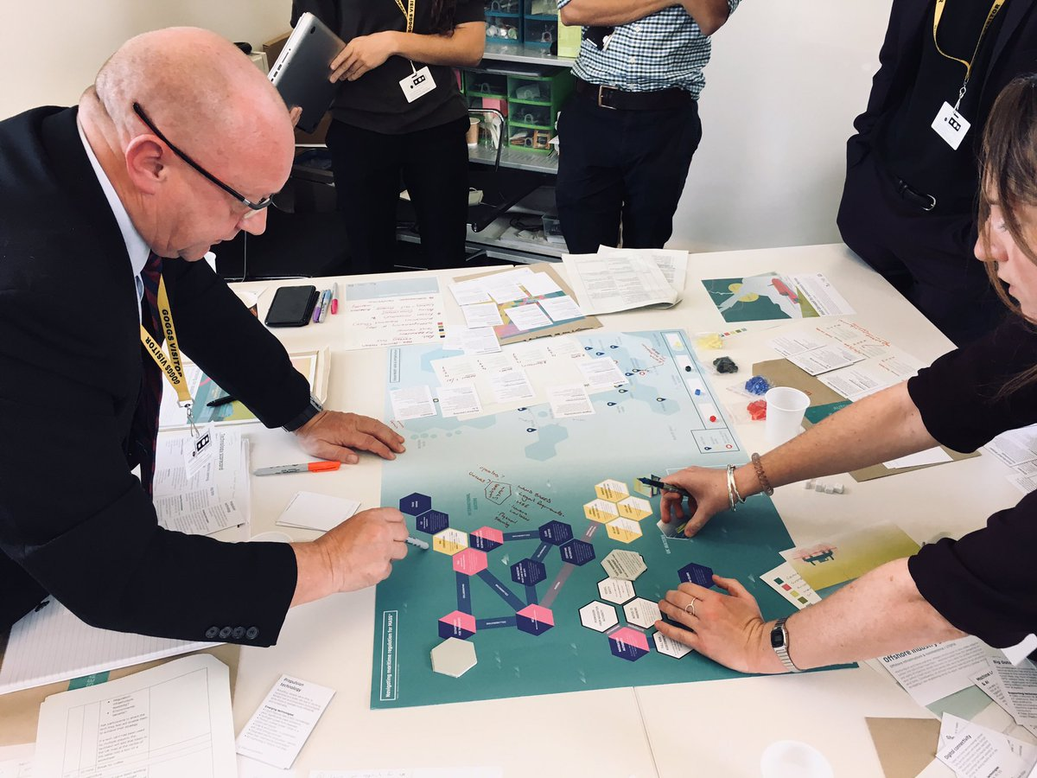

Slide 122
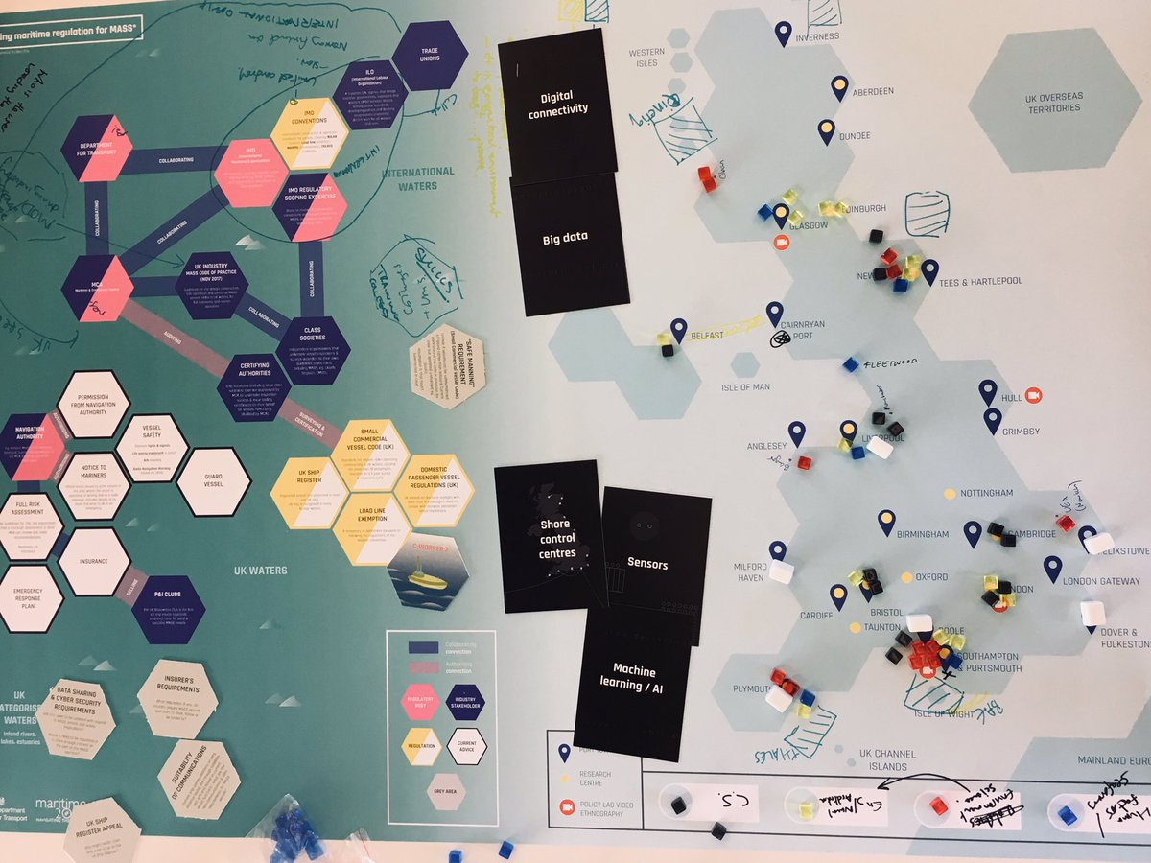

Slide 125
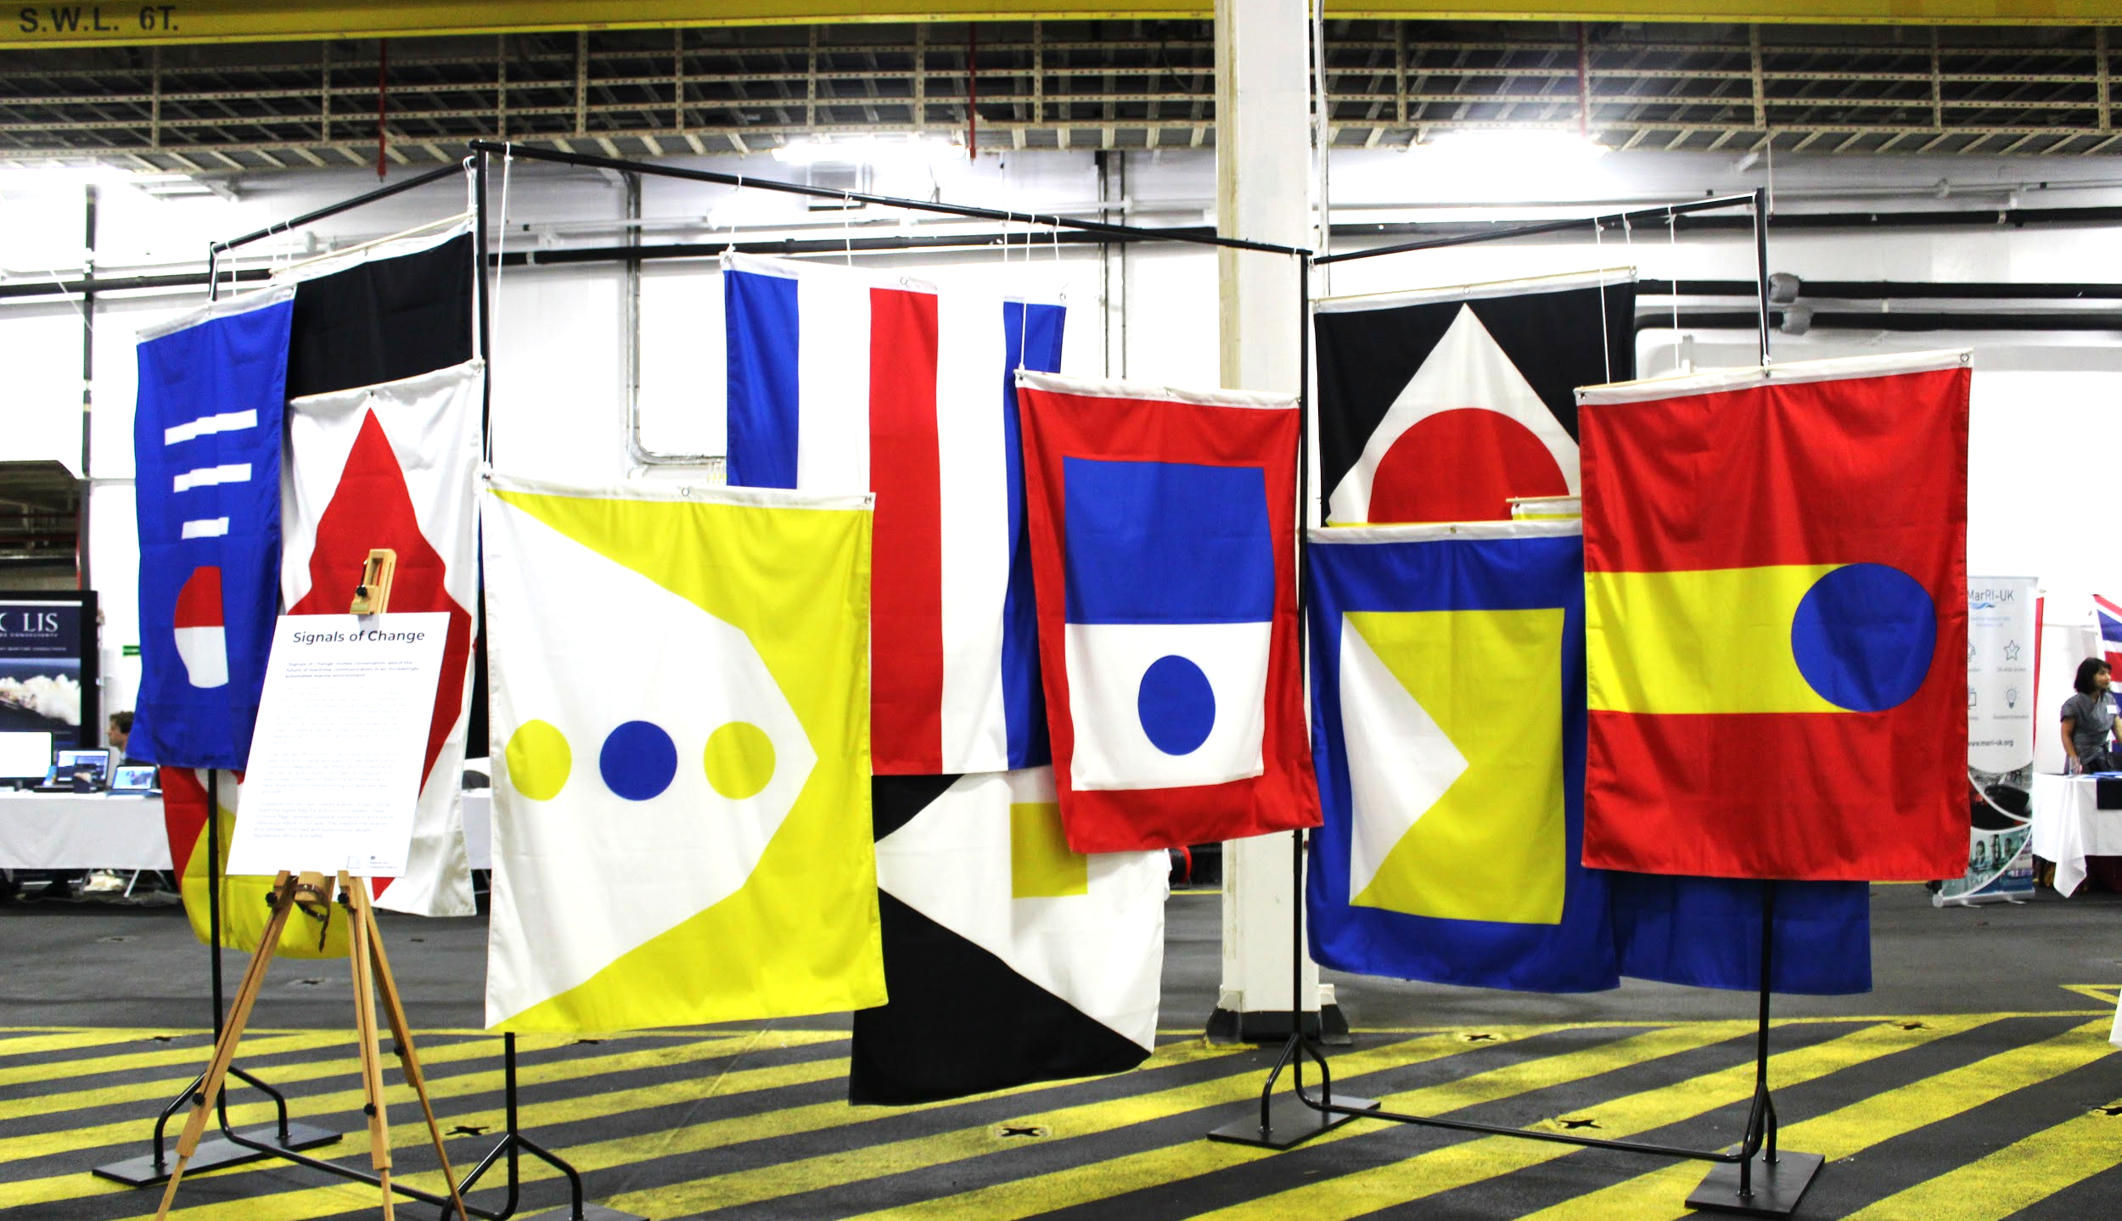
Design spéculatif

Slide 126
Présentation de la boîte à outils du « gouvernement en tant que système » pour aborder les défis intersectoriels complexes.

Slide 127
CHANGEMENT SYSTÉMIQUE
dans une économie mixte
Adapté de Nick Jankel

Slide 128
Passionnés
Ont de l’empathie
Débrouillards
POSITIVES
Bienveillant
Résilient
Fait preuve d’entrepreneuriat
Adaptable
Efficient
Ingénieux
Déterminé
Fiable
Extensible
Démocratique
Responsable
Civique
Adapté de Nick Jankel

Slide 129
(Opinion de la personne la mieux payée)
(Personnes ouvertes aux possibilités d’apprentissage)
OPMP
POPA
Leadership hiérarchique
Leadership adaptatif
Notes:
one of the biggest barriers to more evidence-based and data-driven decision-making

Slide 130
(Opinion de la personne la mieux payée)
(Personnes ouvertes aux possibilités d’apprentissage)
Compétitif
Collaboratif
Modèle de la rareté
Modèle de l’abondance
Notes:
one of the biggest barriers to more evidence-based and data-driven decision-making

Slide 131
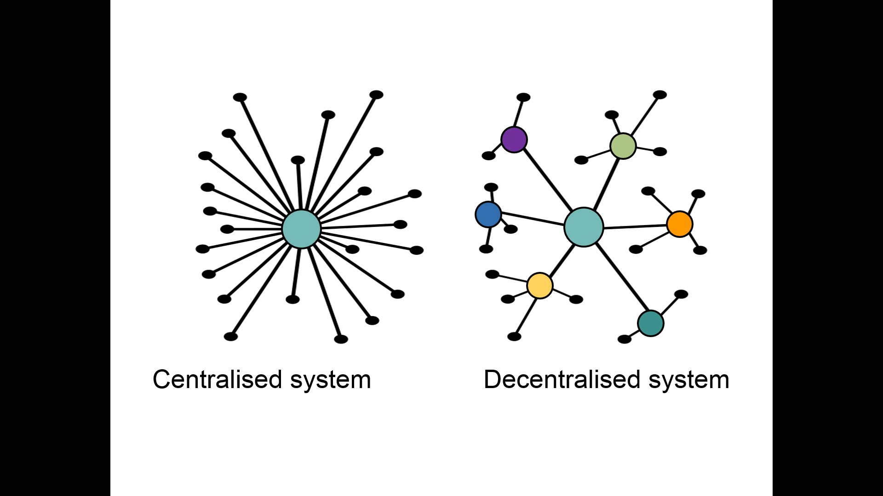
Système centralisé Système décentralisé
Commandes et contrôle Gérance
Descendant Réseauté
En cascade Agile
Responsabilité centralisée Responsabilité distribuée
Contrôle canalisé Comportements émergents
Notes:
A decentralised system in systems theory is a system in which lower level components operate on local information to accomplish global goals. The global pattern of behaviour is an emergent property of dynamical mechanisms that act upon local components, such as indirect communication, rather than the result of a central ordering influence

Slide 132
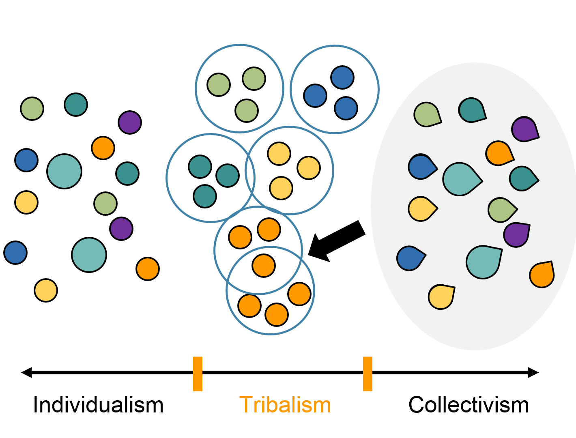
Individualisme Esprit de clan Collectivisme
Notes:
Horizontal hostility

Slide 133
Quel sont les patrons sous-jacents dans l’ensemble du système des politiques?
Quels sont les pouvoirs communs à tous les silos?
Quels sont les rôles que nous conceptualisons et qui déterminent le comportement?
Comment pouvons-nous unifier les action de différents endroits pour obtenir de meilleurs résultats?

Slide 134
Quels sont les patrons sous-jacents dans l’ensemble du système des politiques?
Gouvernement central
International
Gouvernement local

Slide 135
Quel processus s’applique dans l’ensemble du système des politiques?
Mobiliser
Concevoir
Élaborer
Ressources
Livrer
Influence
Contrôle
Soutenu tout au long du processus par des équipes multidisciplinaires de la politique et de la prestation

Slide 136
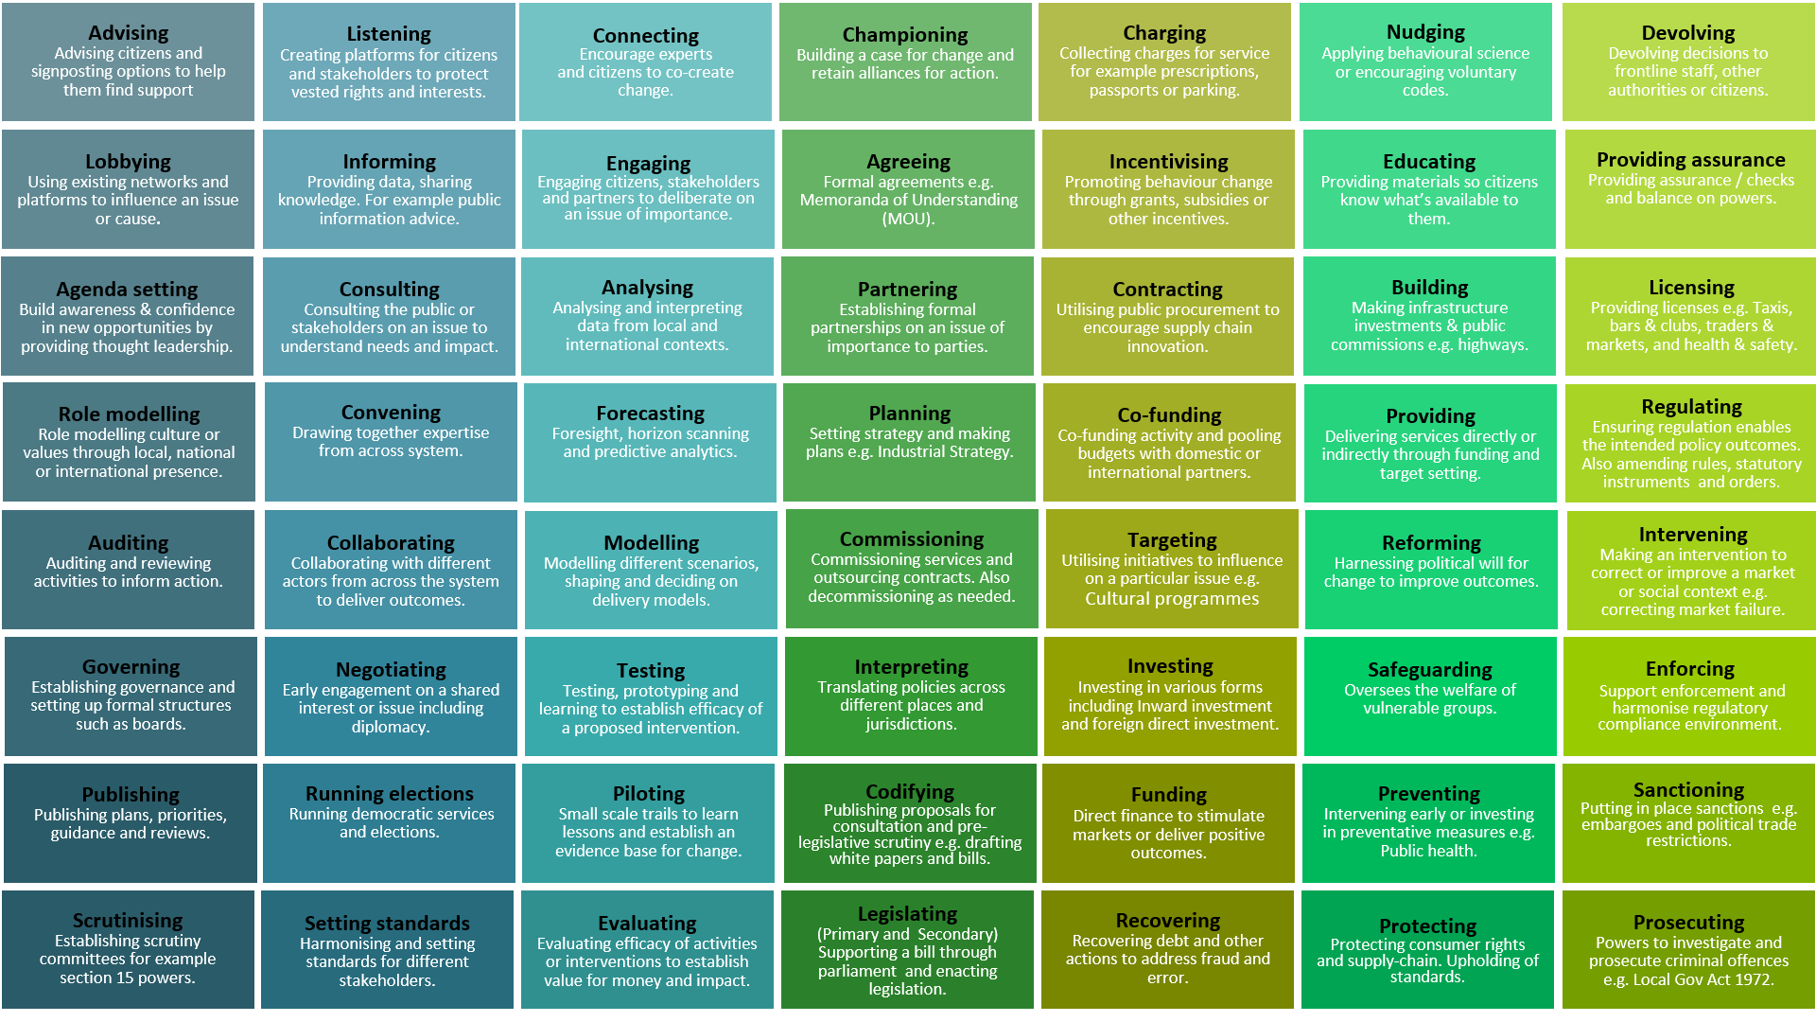
Styles d’action transversaux du « gouvernement comme un système »
Influencer
Mobiliser
Concevoir
Élaborer
Ressource
Livrer
Contrôle
Des pouvoirs « plus souples » souvent partagés avec d’autres
Patrons d’action dans des contextes locaux, nationaux et internationaux
Des pouvoirs plus « formels » souvent associés aux gouvernements
Policy Lab DRAFT Feb 2020

Slide 137
« Le gouvernement comme un système »
 | Influence | Mobiliser | Concevoir | Élaborer | Ressource | Livrer | Contrôle
 | conseiller | écouter | connecter | promouvoir | frais | incitation douce | déléguer
 | lobby | informer | mobiliser | être d'accord | inciter | éduquer | assurer
 | Programme fixé | consulter | analyser | partenaire | contrat | bâtir | licence
 | Donner l’exemple | réunir | prévoir | plan | co-financer | fournir | réglementer
 | vérification | collaborer | modèle | commande | cible | réformer | intervenir
 | régir | négocier | test | interpréter | investir | mesure de protection | appliquer
 | publier | choisir | projet pilote | codifier | financer | prévenir | sanction
 | examiner | dicter | évaluer | légiférer | recouvrer | protéger | poursuivre
Notes:
Blue is common across local, central and international action

Slide 138
« Le gouvernement comme un système »
 | Influence | Mobiliser | Concevoir | Élaborer | Ressource | Livrer | Contrôle
 | conseiller | écouter | connecter | promouvoir | frais | incitation douce | déléguer
 | lobby | informer | mobiliser | être d'accord | inciter | éduquer | assurer
 | Programme fixé | consulter | analyser | partenaire | contrat | bâtir | licence
 | Donner l’exemple | réunir | prévoir | plan | co-financer | fournir | réglementer
 | vérification | collaborer | modèle | commande | cible | réformer | intervenir
 | régir | négocier | test | interpréter | investir | mesure de protection | appliquer
 | publier | choisir | projet pilote | codifier | financer | prévenir | sanction
 | examiner | dicter | évaluer | légiférer | recouvrer | protéger | poursuivre
Notes:
Blue is common across local, central and international action

Slide 139
« Le gouvernement comme un système »
pour mobiliser les citoyens
 | Influence | Mobiliser | Concevoir | Élaborer | Ressource | Livrer | Contrôle
 | conseiller | écouter | connecter | promouvoir | frais | incitation douce | déléguer
 | lobby | informer | mobiliser | être d'accord | inciter | éduquer | assurer
 | Programme fixé | consulter | analyser | partenaire | contrat | bâtir | licence
 | Donner l’exemple | réunir | prévoir | plan | co-financer | fournir | réglementer
 | vérification | collaborer | modèle | commande | cible | réformer | intervenir
 | régir | négocier | test | interpréter | investir | mesure de protection | appliquer
 | publier | choisir | projet pilote | codifier | financer | prévenir | sanction
 | examiner | dicter | évaluer | légiférer | recouvrer | protéger | poursuivre
Sujets choisis :
Mobiliser les citoyens
Offrir des services
Bonne gouvernance
Diplomatie
Assurer la sécurité
Pour la croissance et la prospérité
Pour l'échelle locale, nationale et internationale
Pour prévoir
Pour la politique
Pour la prestation
Pour les opérations
Pour contrôler
Pour zéro net
Notes:
Blue is common across local, central and international action

Slide 140
« Le gouvernement comme un système »
pour offrir des services
 | Influence | Mobiliser | Concevoir | Élaborer | Ressource | Livrer | Contrôle
 | conseiller | écouter | connecter | promouvoir | frais | incitation douce | déléguer
 | lobby | informer | mobiliser | être d'accord | inciter | éduquer | assurer
 | Programme fixé | consulter | analyser | partenaire | contrat | bâtir | licence
 | Donner l’exemple | réunir | prévoir | plan | co-financer | fournir | réglementer
 | vérification | collaborer | modèle | commande | cible | réformer | intervenir
 | régir | négocier | test | interpréter | investir | mesure de protection | appliquer
 | publier | choisir | projet pilote | codifier | financer | prévenir | sanction
 | examiner | dicter | évaluer | légiférer | recouvrer | protéger | poursuivre
Sujets choisis :
Mobiliser les citoyens
Offrir des services
Bonne gouvernance
Diplomatie
Assurer la sécurité
Pour la croissance et la prospérité
Pour l'échelle locale, nationale et internationale
Pour prévoir
Pour la politique
Pour la prestation
Pour les opérations
Pour contrôler
Pour zéro net
Notes:
Blue is common across local, central and international action

Slide 141
« Le gouvernement comme un système »
pour la bonne gouvernance
 | Influence | Mobiliser | Concevoir | Élaborer | Ressource | Livrer | Contrôle
 | conseiller | écouter | connecter | promouvoir | frais | incitation douce | déléguer
 | lobby | informer | mobiliser | être d'accord | inciter | éduquer | assurer
 | Programme fixé | consulter | analyser | partenaire | contrat | bâtir | licence
 | Donner l’exemple | réunir | prévoir | plan | co-financer | fournir | réglementer
 | vérification | collaborer | modèle | commande | cible | réformer | intervenir
 | régir | négocier | test | interpréter | investir | mesure de protection | appliquer
 | publier | choisir | projet pilote | codifier | financer | prévenir | sanction
 | examiner | dicter | évaluer | légiférer | recouvrer | protéger | poursuivre
Sujets choisis :
Mobiliser les citoyens
Offrir des services
Bonne gouvernance
Diplomatie
Assurer la sécurité
Pour la croissance et la prospérité
Pour l'échelle locale, nationale et internationale
Pour prévoir
Pour la politique
Pour la prestation
Pour les opérations
Pour contrôler
Pour zéro net
Notes:
Blue is common across local, central and international action

Slide 142
« Le gouvernement comme un système »
pour la diplomatie
 | Influence | Mobiliser | Concevoir | Élaborer | Ressource | Livrer | Contrôle
 | conseiller | écouter | connecter | promouvoir | frais | incitation douce | déléguer
 | lobby | informer | mobiliser | être d'accord | inciter | éduquer | assurer
 | Programme fixé | consulter | analyser | partenaire | contrat | bâtir | licence
 | Donner l’exemple | réunir | prévoir | plan | co-financer | fournir | réglementer
 | vérification | collaborer | modèle | commande | cible | réformer | intervenir
 | régir | négocier | test | interpréter | investir | mesure de protection | appliquer
 | publier | choisir | projet pilote | codifier | financer | prévenir | sanction
 | examiner | dicter | évaluer | légiférer | recouvrer | protéger | poursuivre
Sujets choisis :
Mobiliser les citoyens
Offrir des services
Bonne gouvernance
Diplomatie
Assurer la sécurité
Pour la croissance et la prospérité
Pour l'échelle locale, nationale et internationale
Pour prévoir
Pour la politique
Pour la prestation
Pour les opérations
Pour contrôler
Pour zéro net
Notes:
Blue is common across local, central and international action

Slide 143
« Le gouvernement comme un système »
pour la croissance et la prospérité
 | Influence | Mobiliser | Concevoir | Élaborer | Ressource | Livrer | Contrôle
 | conseiller | écouter | connecter | promouvoir | frais | incitation douce | déléguer
 | lobby | informer | mobiliser | être d'accord | inciter | éduquer | assurer
 | Programme fixé | consulter | analyser | partenaire | contrat | bâtir | licence
 | Donner l’exemple | réunir | prévoir | plan | co-financer | fournir | réglementer
 | vérification | collaborer | modèle | commande | cible | réformer | intervenir
 | régir | négocier | test | interpréter | investir | mesure de protection | appliquer
 | publier | choisir | projet pilote | codifier | financer | prévenir | sanction
 | examiner | dicter | évaluer | légiférer | recouvrer | protéger | poursuivre
Sujets choisis :
Mobiliser les citoyens
Offrir des services
Bonne gouvernance
Diplomatie
Assurer la sécurité
Pour la croissance et la prospérité
Pour l'échelle locale, nationale et internationale
Pour prévoir
Pour la politique
Pour la prestation
Pour les opérations
Pour contrôler
Pour zéro net
Notes:
Blue is common across local, central and international action

Slide 144
« Le gouvernement comme un système »
pour la politique
 | Influence | Mobiliser | Concevoir | Élaborer | Ressource | Livrer | Contrôle
 | conseiller | écouter | connecter | promouvoir | frais | incitation douce | déléguer
 | lobby | informer | mobiliser | être d'accord | inciter | éduquer | assurer
 | Programme fixé | consulter | analyser | partenaire | contrat | bâtir | licence
 | Donner l’exemple | réunir | prévoir | plan | co-financer | fournir | réglementer
 | vérification | collaborer | modèle | commande | cible | réformer | intervenir
 | régir | négocier | test | interpréter | investir | mesure de protection | appliquer
 | publier | choisir | projet pilote | codifier | financer | prévenir | sanction
 | examiner | dicter | évaluer | légiférer | recouvrer | protéger | poursuivre
Sujets choisis :
Mobiliser les citoyens
Offrir des services
Bonne gouvernance
Diplomatie
Assurer la sécurité
Pour la croissance et la prospérité
Pour l'échelle locale, nationale et internationale
Pour prévoir
Pour la politique
Pour la prestation
Pour les opérations
Pour contrôler
Pour zéro net
Notes:
Blue is common across local, central and international action

Slide 145
« Le gouvernement comme un système » pour la prestation
 | Influence | Mobiliser | Concevoir | Élaborer | Ressource | Livrer | Contrôle
 | conseiller | écouter | connecter | promouvoir | frais | incitation douce | déléguer
 | lobby | informer | mobiliser | être d'accord | inciter | éduquer | assurer
 | Programme fixé | consulter | analyser | partenaire | contrat | bâtir | licence
 | Donner l’exemple | réunir | prévoir | plan | co-financer | fournir | réglementer
 | vérification | collaborer | modèle | commande | cible | réformer | intervenir
 | régir | négocier | test | interpréter | investir | mesure de protection | appliquer
 | publier | choisir | projet pilote | codifier | financer | prévenir | sanction
 | examiner | dicter | évaluer | légiférer | recouvrer | protéger | poursuivre
Sujets choisis :
Mobiliser les citoyens
Offrir des services
Bonne gouvernance
Diplomatie
Assurer la sécurité
Pour la croissance et la prospérité
Pour l'échelle locale, nationale et internationale
Pour prévoir
Pour la politique
Pour la prestation
Pour les opérations
Pour contrôler
Pour zéro net
Notes:
Blue is common across local, central and international action

Slide 146
« Le gouvernement comme un système »
pour l’échelle locale, nationale et internationale
 | Influence | Mobiliser | Concevoir | Élaborer | Ressource | Livrer | Contrôle
 | conseiller | écouter | connecter | promouvoir | frais | incitation douce | déléguer
 | Lobby | informer | mobiliser | être d'accord | inciter | éduquer | assurer
 | Programme fixé | consulter | analyser | partenaire | contrat | bâtir | licence
 | Donner l’exemple | réunir | prévoir | plan | co-financer | fournir | réglementer
 | vérification | collaborer | modèle | commande | cible | réformer | intervenir
 | régir | négocier | test | interpréter | investir | mesure de protection | appliquer
 | publier | choisir | projet pilote | codifier | financer | prévenir | sanction
 | examiner | dicter | évaluer | légiférer | recouvrer | protéger | poursuivre
Sujets choisis :
Mobiliser les citoyens
Offrir des services
Bonne gouvernance
Diplomatie
Assurer la sécurité
Pour la croissance et la prospérité
Pour l'échelle locale, nationale et internationale
Pour prévoir
Pour la politique
Pour la prestation
Pour les opérations
Pour contrôler
Pour zéro net
Notes:
Blue is common across local, central and international action

Slide 147
« Le gouvernement comme un système »
pour prévoir les futurs
 | Influence | Mobiliser | Concevoir | Élaborer | Ressource | Livrer | Contrôle
 | conseiller | écouter | connecter | promouvoir | frais | incitation douce | déléguer
 | lobby | informer | mobiliser | être d'accord | inciter | éduquer | assurer
 | Programme fixé | consulter | analyser | partenaire | contrat | bâtir | licence
 | Donner l’exemple | réunir | prévoir | plan | co-financer | fournir | réglementer
 | vérification | collaborer | modèle | commande | cible | réformer | intervenir
 | régir | négocier | test | interpréter | investir | mesure de protection | appliquer
 | publier | choisir | projet pilote | codifier | financer | prévenir | sanction
 | examiner | dicter | évaluer | légiférer | recouvrer | protéger | poursuivre
Sujets choisis :
Mobiliser les citoyens
Offrir des services
Bonne gouvernance
Diplomatie
Assurer la sécurité
Pour la croissance et la prospérité
Pour l'échelle locale, nationale et internationale
Pour prévoir
Pour la politique
Pour la prestation
Pour les opérations
Pour contrôler
Pour zéro net
Notes:
Blue is common across local, central and international action

Slide 148
« Le gouvernement comme un système »
pour les opérations
 | Influence | Mobiliser | Concevoir | Élaborer | Ressource | Livrer | Contrôle
 | conseiller | écouter | connecter | promouvoir | frais | incitation douce | déléguer
 | lobby | informer | mobiliser | être d'accord | inciter | éduquer | assurer
 | Programme fixé | consulter | analyser | partenaire | contrat | bâtir | licence
 | Donner l’exemple | réunir | prévoir | plan | co-financer | fournir | réglementer
 | vérification | collaborer | modèle | commande | cible | réformer | intervenir
 | régir | négocier | test | interpréter | investir | mesure de protection | appliquer
 | publier | choisir | projet pilote | codifier | financer | prévenir | sanction
 | examiner | dicter | évaluer | légiférer | recouvrer | protéger | poursuivre
Sujets choisis :
Mobiliser les citoyens
Offrir des services
Bonne gouvernance
Diplomatie
Assurer la sécurité
Pour la croissance et la prospérité
Pour l'échelle locale, nationale et internationale
Pour prévoir
Pour la politique
Pour la prestation
Pour les opérations
Pour contrôler
Pour zéro net
Notes:
Blue is common across local, central and international action

Slide 149
« Le gouvernement comme un système »
pour contrôler
 | Influence | Mobiliser | Concevoir | Élaborer | Ressource | Livrer | Contrôle
 | conseiller | écouter | connecter | promouvoir | frais | incitation douce | déléguer
 | lobby | informer | mobiliser | être d'accord | inciter | éduquer | assurer
 | Programme fixé | consulter | analyser | partenaire | contrat | bâtir | licence
 | Donner l’exemple | réunir | prévoir | plan | co-financer | fournir | réglementer
 | vérification | collaborer | modèle | commande | cible | réformer | intervenir
 | régir | négocier | test | interpréter | investir | mesure de protection | appliquer
 | publier | choisir | projet pilote | codifier | financer | prévenir | sanction
 | examiner | dicter | évaluer | légiférer | recouvrer | protéger | poursuivre
Sujets choisis :
Mobiliser les citoyens
Offrir des services
Bonne gouvernance
Diplomatie
Assurer la sécurité
Pour la croissance et la prospérité
Pour l'échelle locale, nationale et internationale
Pour prévoir
Pour la politique
Pour la prestation
Pour les opérations
Pour contrôler
Pour zéro net
Notes:
Blue is common across local, central and international action

Slide 150
« Le gouvernement comme un système »
pour le zéro net
 | Influence | Mobiliser | Concevoir | Élaborer | Ressource | Livrer | Contrôle
 | conseiller | écouter | connecter | promouvoir | frais | incitation douce | déléguer
 | lobby | informer | mobiliser | être d'accord | inciter | éduquer | assurer
 | programme fixé | consulter | analyser | partenaire | contrat | bâtir | licence
 | Donner l’exemple | réunir | prévoir | plan | co-financer | fournir | réglementer
 | vérification | collaborer | modèle | commande | cible | réformer | intervenir
 | régir | négocier | test | interpréter | investir | mesure de protection | appliquer
 | publier | choisir | projet pilote | codifier | financer | prévenir | sanction
 | examiner | dicter | évaluer | légiférer | recouvrer | protéger | poursuivre
Sujets choisis :
Mobiliser les citoyens
Offrir des services
Bonne gouvernance
Diplomatie
Assurer la sécurité
Pour la croissance et la prospérité
Pour l'échelle locale, nationale et internationale
Pour prévoir
Pour la politique
Pour la prestation
Pour les opérations
Pour contrôler
Pour zéro net
Notes:
Blue is common across local, central and international action

Slide 151
QUESTIONS?
Accédez à www.slido.com de n’importe quel appareil
Entrez le code de la pièce: #policomm-commpoli
Sélectionnez votre session
Utilisez l’onglet Q &R pour soumettre et voter pour des questions dans la zone de texte
Utilisez l’onglet Sondages pour participer
@andreasiodmok @policylabuk @openinnovteam

Slide 152
MERCI, ANDREA!
Connectez avec eux à:
@andreasiodmok @policylabuk @openinnovteam
www.slideshare.net/Openpolicymaking/introduction-to-policy-lab
Joignez-vous à la conversation! @policommpoli #commpoli

Slide 153
Réseautage
@policommpoli
#commpoli
N'oubliez pas d'essayer notre geofiltre (utilisant Snapchat et Instagram) pour vos photos de la conférence!

